Slide 1

BIOTIČNO VARSTVO RASTLIN
mag. Jana Paulin, MKGP
Usposabljanje JSKS, 30. 1. 2024

Slide 2
Pravna podlaga
EU predpisi:
Uredba (EU) 2021/2115 – t.i. Uredba o SN
Uredba (EU) 2021/2116 – t.i. Horizontalna uredba
Nacionalni predpisi:
Uredba o plačilih za okoljske in podnebne obveznosti, naravne ali druge omejitve in območja Natura 2000 iz SN 2023–2027* (Uredba KOPOP) (Uradni list RS, št. 34/23, 107/23 in 124/23)**
Uredba o izvedbi intervencij kmetijske politike za leto 2024 (Uredba IAKS) (Uradni list RS, št. 132/23)
Uredba o pravilih pogojenosti (Uradni list RS, št. 2/24)
* SN 2023–2027 je dostopen na povezavi https://skp.si/skupna-kmetijska-politika-2023-2027
** Spremembe in dopolnitve Uredbe KOPOP bodo predvidoma sprejete konec februarja 2024.

Slide 3
Uredba KOPOP
Uredba KOPOP ureja vsebino in izvedbo intervencije BVR ter določa:
sredstva, ki se namenjajo intervenciji za obdobje 2024–2027;
upravičence;
pogoje upravičenosti;
trajanja obveznosti;
zmanjšanje/povečanje površin,
višine plačil;
sistem kontrol in upravnih sankcij.
Intervenciji BVR se za obdobje 2023–2027 skupno namenja 8 mio €.

Slide 4
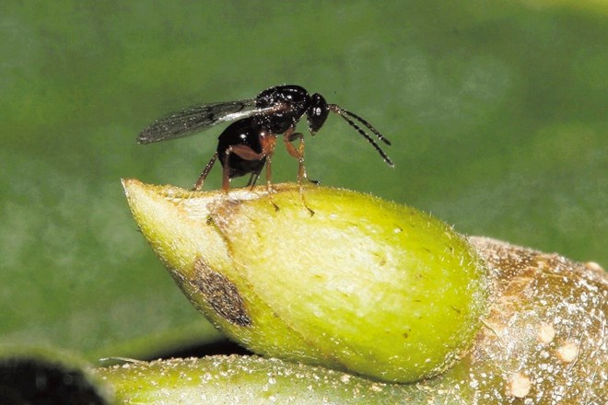
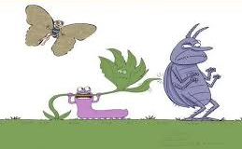
Intervencija Biotično varstvo rastlin (BVR)
Intervencija BVR se izvaja po konceptu KOPOP.
Pri izvajanju intervencije BVR je treba izpolnjevati pravila o pogojenosti, ki predstavljajo standard.
Plačila za intervencijo BVR krijejo dodatne stroške in izpad dohodka zaradi prevzete obveznosti (= izvajanja intervencije BVR) – za nadstandardne zahteve.
Intervencija BVR naslavlja področje pridelave poljščin, zelenjadnic na prostem in v zavarovanih prostorih, hmelja, sadja in oljk ter vinogradništvo.
DOBRODOŠLI!

Slide 5
Intervencija BVR
Namen
Prenos obveznosti na drugo KMG
Površine (velikost, zmanjšanje, povečanje
Trajanje obveznosti
Vstopi
Vrsta rabe GERK
Kombinacije
Splošne določbe

Slide 6
Namen intervencije BVR
Intervencija BVR je namenjena zmanjšani uporabi kemičnih FFS in s spodbujanjem nadstandardnih praks varstva rastlin pred škodljivimi organizmi prispeva k varovanju vodnih virov in tal.
Direktiva 2009/128/ES o trajnostni rabi pesticidov spodbuja zatiranje škodljivih organizmov in bolezni z nizkimi vnosi kemičnih FFS, kjer je to mogoče in daje prednost nekemičnim metodam, tako da uporabniki FFS preidejo na prakse in pripravke z najnižjim tveganjem za zdravje ljudi in okolje med tistimi, ki so na voljo za isto bolezen oz. istega škodljivega organizma. Med takšne pripravke sodijo komercialni proizvodi za biotično zatiranje škodljivih organizmov in bolezni ter FFS na osnovi mikroorganizmov, ki predstavljajo znatno manjše tveganje za okolje kot kemična FFS.

Slide 7
Vrsta rabe GERK
Vstopi
»1100 – njive«
»1160 – hmeljišče«
»1161 – hmeljišče v premeni«
»1170 – jagode na njivi«
»1180 – trajne rastline na njivskih površinah«
»1190 – rastlinjak«
»1192 – rastlinjak s sadnimi rastlinami«
»1211 – vinograd«
»1212 – matičnjak«
»1221 – intenzivni sadovnjak«
»1222 – ekstenzivni sadovnjak«
»1230 – oljčnik«
»1240 – ostali trajni nasadi«
2023–2027 (po zdaj veljavni uredbi)*
Trajanje obveznosti
5 let**
obveznost traja celotno koledarsko leto
Izjema:
višja sila ali izjemne okoliščine;
če se celotno zemljišče oz. del zemljišča, na katero se nanaša obveznost, ali celotno KMG prenese na drugo osebo v obdobju navedene obveznosti, lahko obveznost ali njen del, ki ustreza prenesenemu zemljišču, za preostanek obdobja prevzame ta druga oseba ali pa obveznost lahko preneha veljati in se ne zahteva povračila za obdobje, v katerem je obveznost veljala.
* Predvidena sprememba v skladu z 2. spremembo SN 2023–2027: vstopi mogoči v 2023–2025.
SPREMEMBA!
** Vstopi v 2023–2024: trajanje obveznosti 5 let, vstopi v 2025: trajanje obveznosti 4 leta.
Višja sila ali izjemne okoliščine – priloga Uredbe KOPOP.

Slide 8
Prenos obveznosti na drugo KMG
Velikost površine
Nosilec KMG, ki je v preteklem letu uveljavljal zahtevke za intervencijo BVR na določenih površinah KMG, v tekočem letu pa na teh površinah to intervencijo izvaja drug nosilec KMG, mora obvezno sporočiti podatke o teh površinah na obrazcu zmanjšanja ali prenosa površin, iz uredbe IAKS za leto 2024.
Če zaradi prenosa dela površin, površina, na kateri se na prvotnem KMG še naprej izvaja intervencija BVR, ne dosega zahtevane velikosti, obveznost izvajanja intervencije BVR na prvotnem KMG preneha brez dolžnosti vračila že prejetih sredstev za njeno izvajanje.
Velikost skupne površine, ne glede na vrsto dejanske rabe, za katero se lahko uveljavlja plačilo, mora biti najmanj 0,3 ha.
Najmanjša velikost površine kmetijskega zemljišča iste vrste dejanske rabe ne sme biti manjša od 0,1 ha, razen v primeru izvajanja intervencije BVR v zavarovanih prostorih pri pridelavi zelenjadnic, kjer je najmanjša površina 0,01 ha.
Povečanje površin
Omejitev pri povečanju površin ni.
Ne glede na obseg povečanja površin se obveznost iz prvega leta petletne obveznosti nadaljuje, upravičenec pa je upravičen do plačila za celoten obseg površin, ki vključuje obstoječe in povečane površine.
Zmanjšanje površin
V obdobju trajanja obveznosti se obseg površin lahko zmanjša za največ 10 % glede na vstopno površino, razen v primeru višje sile ali izjemnih okoliščin.

Slide 9
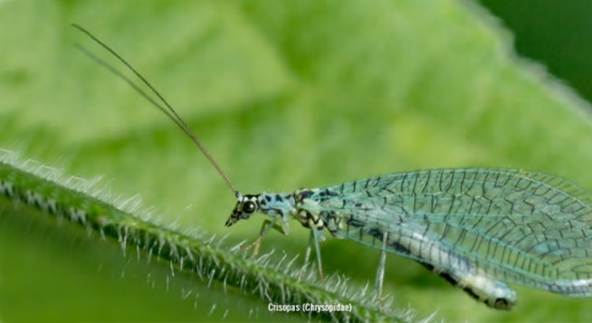
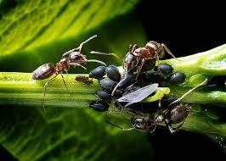
Obseg površin
PRIMER: Nosilec KMG ima 3 ha njivskih površin, 0,5 ha ekstenzivnega sadovnjaka, 1 ha trajnega travinja, 0,6 ha intenzivnega sadovnjaka, 0,3 ha vinograda in rastlinjak na 0,2 ha površin. V letu 2023 se ključi v intervencijo BVR z 2 ha površin. To pomeni, da je njegova vstopna površina 2 ha, ta obseg površine mora zagotavljati ves čas trajanja obveznosti (= 5 let). Lahko ga zmanjša za največ 10 %, poveča pa ga lahko kolikor želi.
Površine v obsegu 2 ha vključujejo 0,8 ha površin s poljščinami, 0,2 ha z zelenjadnicami, 0,1 ha površin pod rastlinjakom, 0,4 ha intenzivnega sadovnjaka, 0,3 ha vinograda in 0,2 ha ekstenzivnega sadovnjaka.
V letu 2024 nadaljuje z izvajanjem intervencije BVR z 2 ha, vendar z 1,5 ha poljščin, 0,3 ha zelenjadnic in 0,2 ha vinograda.
Ker je tudi v 2. letu trajanja obveznosti v intervencijo BVR vključen z 2 ha, ni v kršitvi ne glede na to, da so te površine v različnem obsegu na različnih vrstah rabe v primerjavi s predhodnim letom (= leto 2023).
Pri izvajanju intervencije BVR se spremlja obseg izvajanja na ravni intervencije, ne pa posamezne vrste rabe, na kateri se ta intervencija lahko izvaja.
https://blueberriesconsulting.com/en
https://www.agriseta.co.za/
Kombinacije
Intervencija BVR se lahko kombinira z drugimi intervencijami SN 2023–2027.
Pri kombinacijah je treba zagotoviti, da ne prihaja do podvajanja plačil = da bi se ista zahteva plačala iz naslova več intervencij.
Možnost kombinacije intervencije BVR z intervencijo PGS se bo ponovno preverila.

Slide 10
Intervencija BVR
1 ha kmetijskih površin
Uporaba storitve svetovanja najmanj enkrat v prvih dveh letih
Program zatiranja bolezni in škodljivih organizmov
Vsakoletno predhodno usposabljanje v obsegu 4 ure
Vodenje evidenc biotičnega varstva rastlin
Pogoji upravičenosti

Slide 11
Vstopni pogoj – 1 ha
Svetovanje
KMG mora imeti najmanj 1 ha kmetijskih površin.
Najmanj enkrat v prvih dveh letih trajanja obveznosti.
Pri prenosu obveznosti intervencije BVR na drugo KMG mora prevzemnik v preostalem času trajanja obveznosti uporabiti storitev svetovanja ne glede na to, če je prenosnik to storitev že uporabil.
Če se prenos obveznosti intervencije BVR izvede po prvem letu trajanja obveznosti, prenosniku storitve svetovanja ni treba uporabiti.
Predhodno usposabljanje
4 ure letno (predvidoma najpozneje do 20. 12. tekočega leta).
Pri prenosu obveznosti intervencije BVR na drugo KMG mora prevzemnik opraviti program predhodnega usposabljanja ne glede na to, če je prenosnik ta program usposabljanja že opravil.
Predlog spremembe: usposabljanje izvede Javna služba zdravstvenega varstva rastlin (ne izvede se v okviru intervencije Izmenjava znanja in prenos informacij ter usposabljanje svetovalcev).
PRIMER: Nosilec KMG 1 je v intervencijo BVR vstopil v letu 2023 in v tem letu tudi opravil obvezno predhodno usposabljanje, uporabil pa je tudi storitev svetovanja. V letu 2024 se odloči, da bo obveznost prenesel na KMG 2. V tem primeru mora nosilec KMG 2 (= prevzemnik) opraviti obvezno usposabljanje in tudi uporabiti storitev svetovanja.

Slide 12
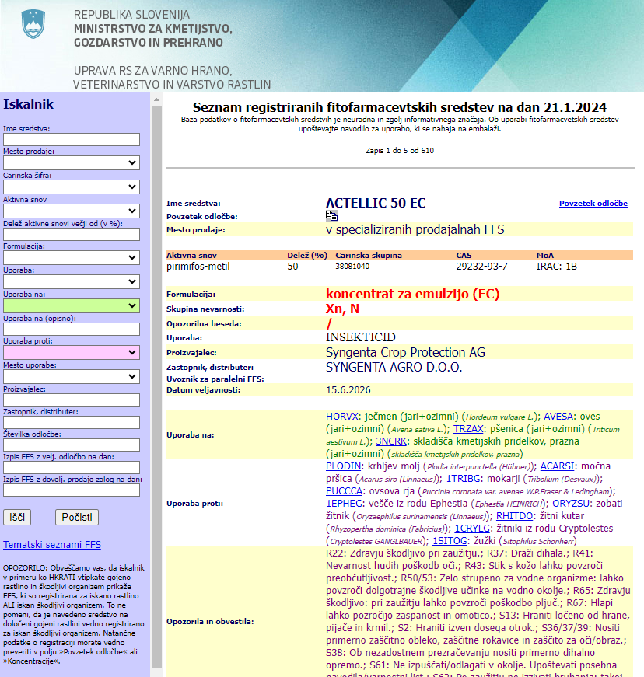
Program zatiranja bolezni in škod. organizmov
Izdela se na podlagi seznamov FFS na osnovi mikroorganizmov (glive, bakterije, virusi) in komercialnih pripravkov za biotično varstvo rastlin, ki ga predhodno potrdi Javna služba zdravstvenega varstva rastlin. → Seznam strokovnjakov (objava na spletu)
Seznami za biotično varstvo:
seznam domorodnih vrst koristnih organizmov
seznam organizmov in tržnih proizvodov za biotično varstvo rastlin
https://www.gov.si/teme/bioticno-varstvo-rastlin/
Seznam sredstev na osnovi mikroorganizmov – Tematski seznam znotraj seznama registriranih FFS: https://spletni2.furs.gov.si/FFS/REGSR/FFS_sezn.asp?L=1&S=20&top=1

Slide 13
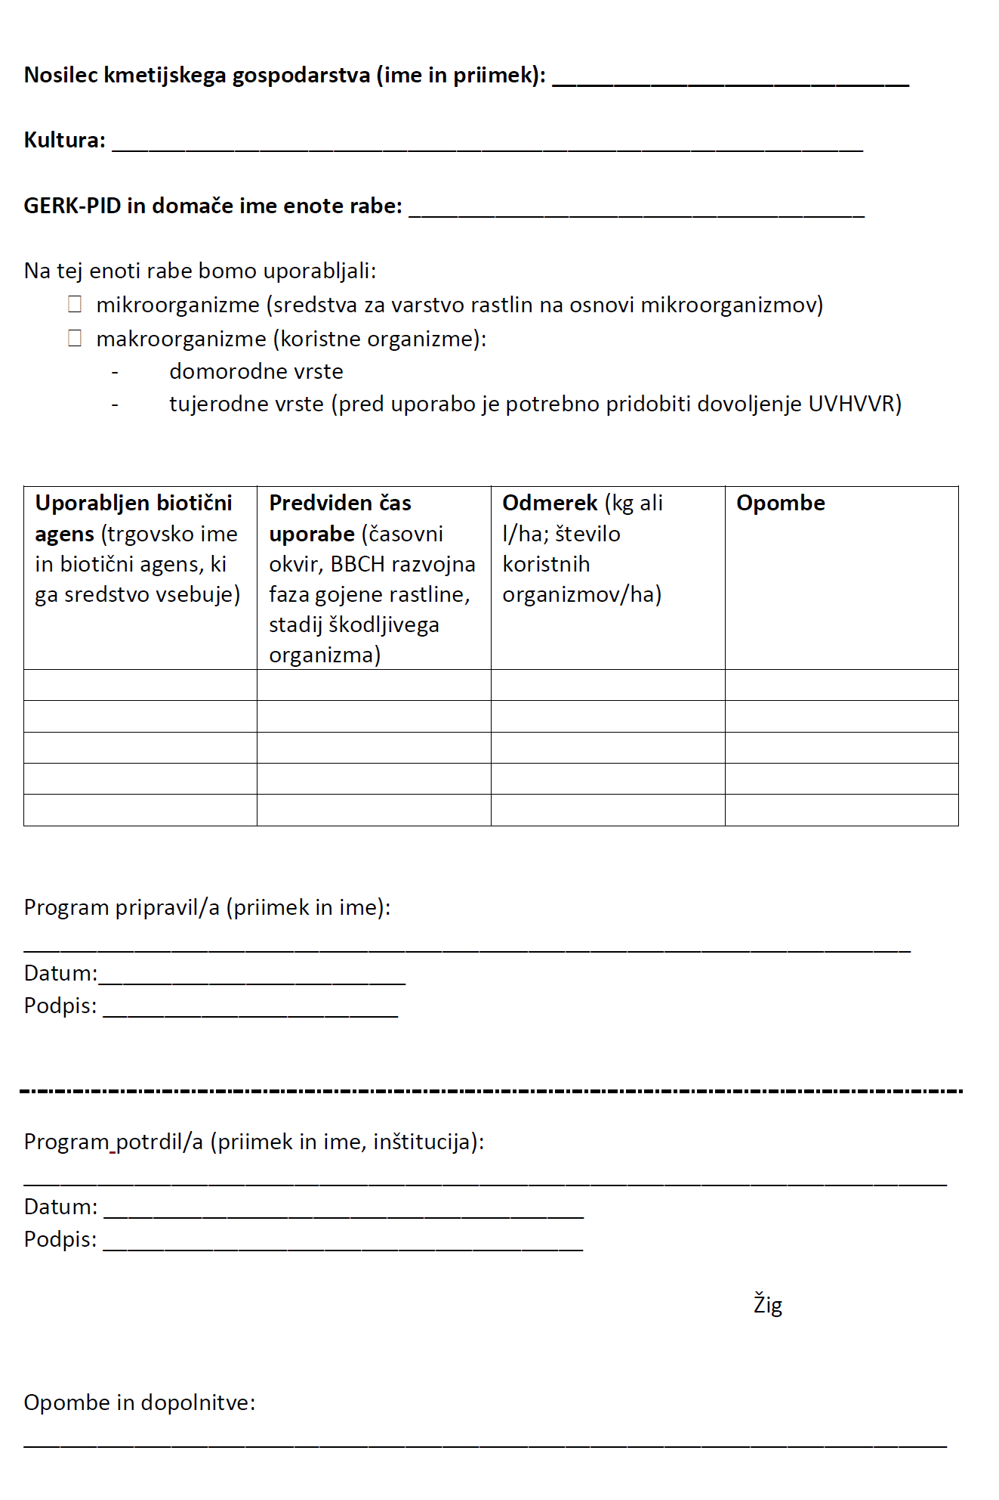
Program zatiranja bolezni in škodljivih organizmov

Slide 14
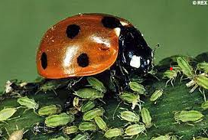
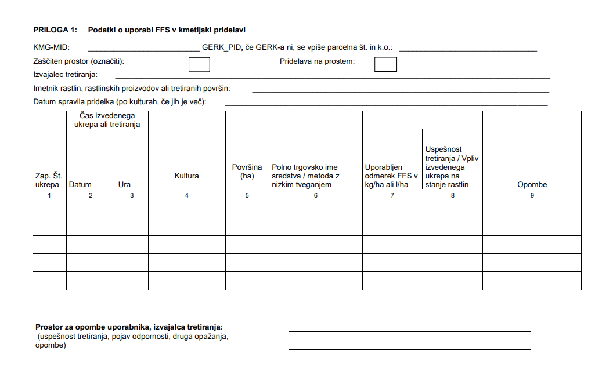
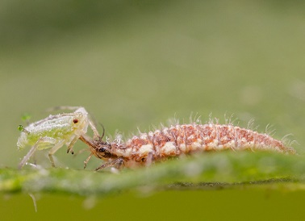
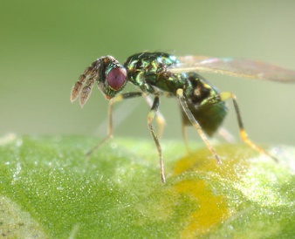
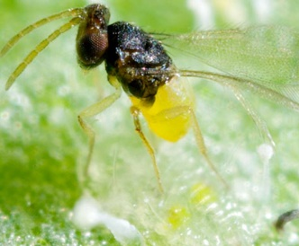
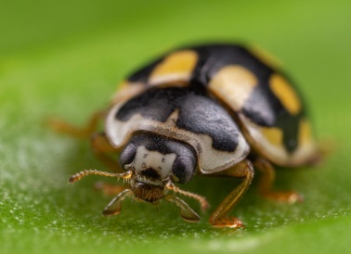
Vodenje evidenc BVR
Izvedena opravila je v evidence treba vpisati sproti, najpozneje pa v 30 dneh po tretiranju oz. vnosu koristnega organizma.
Predpisani obrazci v elektronski obliki (word, excel). Evidence so dostopne na spletni strani MKGP in ARSKTRP.
Elektronskega vodenja evidenc prek aplikacije e-evidence v 2024 ne bo.
SPREMEMBA!
https://ucilnice.arnes.si/
Podatki o uporabi FFS v kmetijski pridelavi
https://www.picount.si/i
zdelek/chrysoperla-carnea/
https://www.picount.si/izdelek/
propylea-quatuordecimpunctata-
plenilska-polonica/
https://www.picount.si/
izdelek/diglyphus-isaea-
parazit-zavrtacev/
https://www.picount.si/
izdelek/encarsia-formosa-
parazitoidna-osica/
Obrazec je priloga
Pravilnika o integriranem varstvu rastlin pred škodljivimi organizmi (Uradni list RS, št. 43/14)
http://www.pisrs.si/Pis.web/pregledPredpisa?id=PRAV11530

Slide 15

Zahteve za izvajanje intervencije BVR
Za intervencijo BVR velja
Program izvajanja BVR je treba pripraviti vsako leto, upravičenec pa ga lahko izvaja le, če ga pred izvedbo potrdi Javna služba zdravstvenega varstva rastlin.
V program je treba vključiti koristne organizme ali FFS na osnovi mikroorganizmov oz. kombinacijo obeh in navesti katere koristne organizme in FFS na osnovi mikroorganizmov se bodo v posameznem letu uporabljala, ob upoštevanju pridelave na KMG, vremenskih razmer in dostopnosti sredstev na trgu.
Upravičenec mora koristne organizme oziroma FFS na osnovi mikroorganizmov uporabiti najmanj enkrat letno, da je upravičen do plačila za intervencijo BVR.
Vsako leto se mora izvajati na delu površin, lahko na delu GERK.
Lokacija izvajanja zahteve se v obdobju trajanja obveznosti lahko spreminja.
Izvaja se na območju celotne RS.
Obtežba z živino ni relevantna.
Poljščine | 176,00 €/ha
Zelenjadnice na prostem | 612,80 €/ha
Zelenjadnice v zav. prostorih | 1.857,60 €/ha
Hmelj | 487,20 €/ha
Sadjarstvo in oljkarstvo | 458,40 €/ha
Vinogradništvo | 209,60 €/ha
Program izvajanja BVR mora biti izdelan in potrjen s strani Javne službe zdravstvenega varstva rastlin do 31. 3. tekočega leta.

Slide 16
Dokumenti, ki jih je treba hraniti na KMG
Sistem kontrol in upravnih sankcij
Računi o nakupu domorodnih vrst koristnih organizmov oz. organizmov in tržnih proizvodov za biotično varstvo rastlin.
Embalaža, etikete oz. navodila za uporabo.
Program zatiranja bolezni in škodljivih organizmov, potrjen s strani Javne službe zdravstvenega varstva rastlin.
Evidenca biotičnega varstva rastlin.
Upravni pregledi in pregledi na kraju samem.
Vsakoletno predhodno usposabljanje za BVR ni bilo opravljeno.
Storitev svetovanja ni bila uporabljena v prvih dveh letih trajanja obveznosti BVR.
Upravičenec, ki ni uporabil storitve svetovanja v prvih dveh letih, je ni uporabil niti v tretjem, četrtem ali petem letu trajanja obveznosti BVR.
Evidenca BVR se ne vodi ustrezno.
Evidenca BVR se ne vodi.
Na KMG ni prisoten program zatiranja bolezni in škodljivih organizmov, potrjen s strani Javne službe zdravstvenega varstva rastlin.
Če pri intervenciji BVR zaradi vremenskih razmer ali na podlagi obvestila Javne službe zdravstvenega varstva rastlin v tekočem letu uporaba koristnih organizmov oz. FFS na osnovi mikroorganizmov ni potrebna, to ni kršitev. Upravičenec v tem letu ni upravičen do plačil za intervencijo BVR, njegova obveznost pa se nadaljuje.
Katalog kršitev in upravnih sankcij – priloga Uredbe KOPOP.

Slide 17
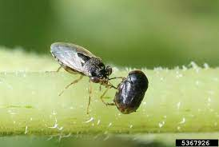
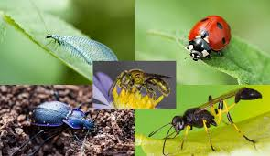
Vlaganje zahtevkov za intervencijo BVR
Zahtevki se vložijo v skladu z Uredbo IAKS.
Izplačila za intervencijo BVR
Izplačila za zahtevke vložene v tekočem letu se izvršijo najpozneje do 30. 6. v naslednjem letu.
Tehnološka navodila za intervencijo BVR
Posodobitev za 2024 je v pripravi.
https://www.maine.gov/
https://www.themothercooker.com/
BVR (stanje 20. 11. 2023) | ZV 2023 (ha) | Plan 2027 (ha)
Poljščine | 32,09 | 1.950
Zelenjadnice na prostem | 73,69 | 400
Zelenjadnice v zav. prostorih | 4,61 | 45
Hmeljarstvo | 1.357,47 | 350
Sadjarstvo in oljkarstvo | 1.384,37 | 1.000
Vinogradništvo | 326,48 | 3.000

Slide 18

HVALA ZA POZORNOST!

Slide 19

BIOTIČNO VARSTVO RASTLIN – PRIMERI
mag. Iris Škerbot, UVHVVR
in sodelavci Javne službe zdravstvenega varstva rastlin
Usposabljanje JSKS, 30. 1. 2024

Slide 20
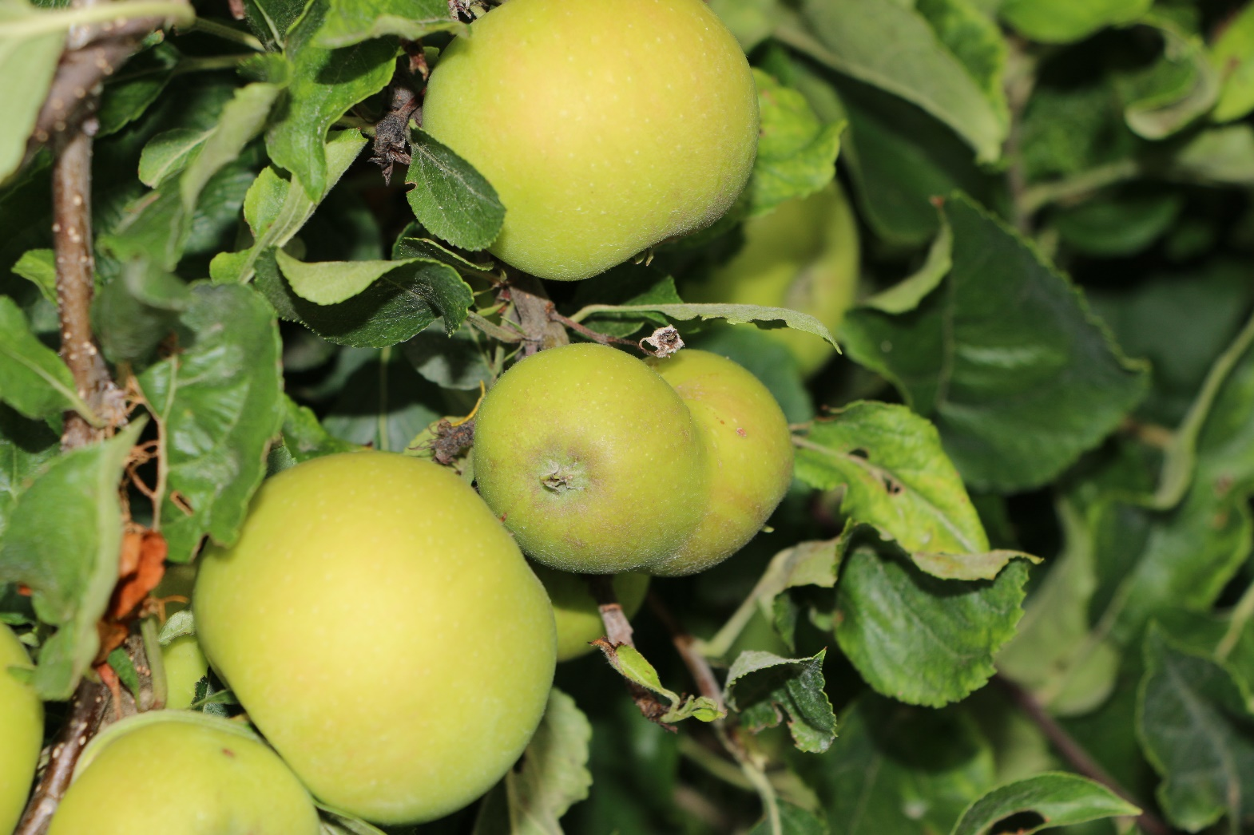
JABLANA

Slide 21
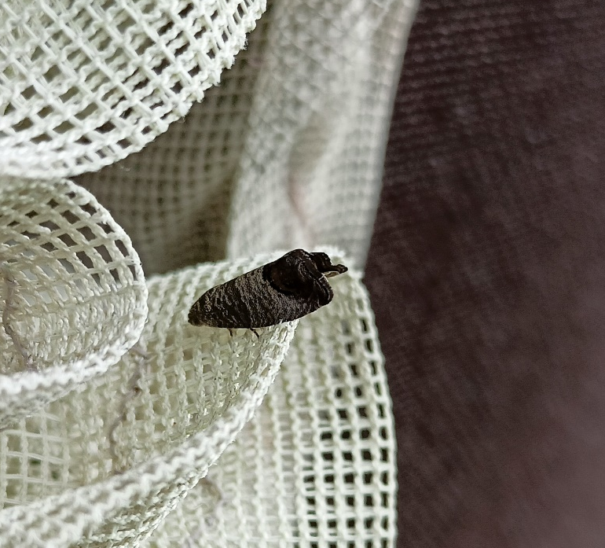
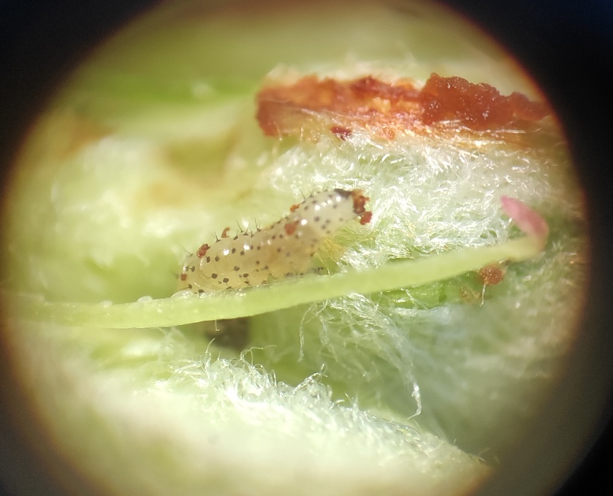
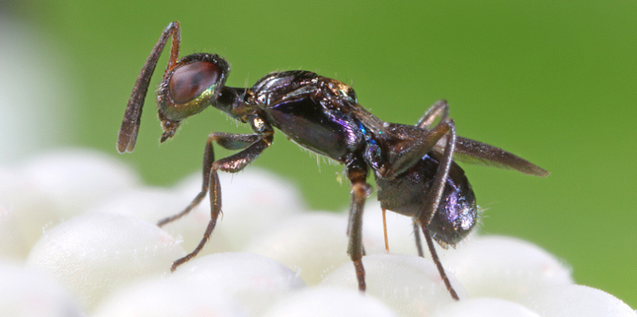
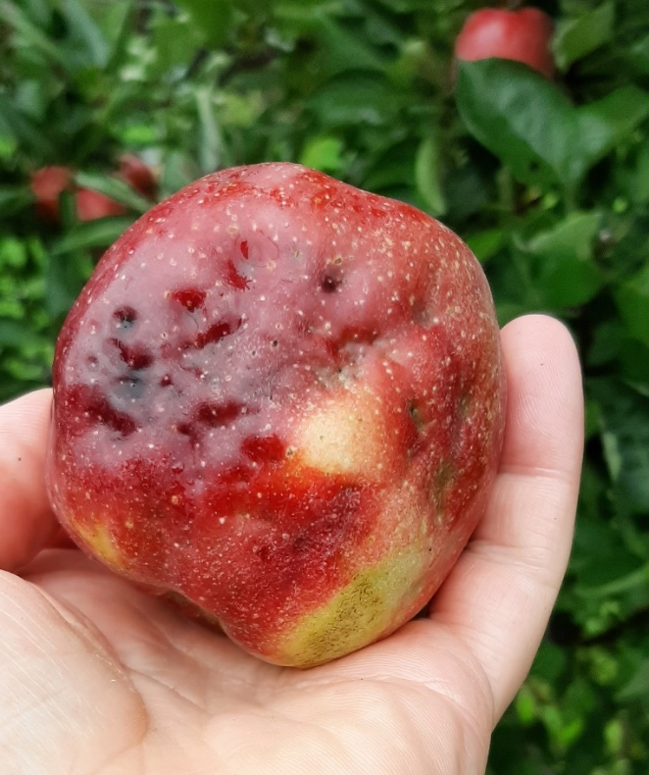
Škodljiv organizem | Biotični agens
mali zimski pedic | Agree WG (Bacillus thuringiensis var. aizawai) - 1x
jabolčni zavijač | Madex max ali Carpovirusin (granulozni virus Cydia pomonella) - 3 x ali večkrat delni odmerki
zmanjševanje napada gosenic zavijačev lupine sadja (Argyrotaenia, Pandemis, Archips in Adoxophyes) | Lepinox plus (Bacillus thuringiensis var. kurstaki) – 2x
rdeča sadna pršica in jablanova rjasta pršica | vnos plenilske pršice Amblyseius andersoni
marmorirana smrdljivka | vnos parazitoidne osice Anastatus bifasciatus
jabolčni zavijač
(vir: arhiv KGZS-Zavod MB)
(vir: Bioplanet)
zavijači lupin sadja
(vir: arhiv KGZS-Zavod MB)
poškodbe od marmorirane smrdljivke
(vir: arhiv IHPS Žalec)

Slide 22
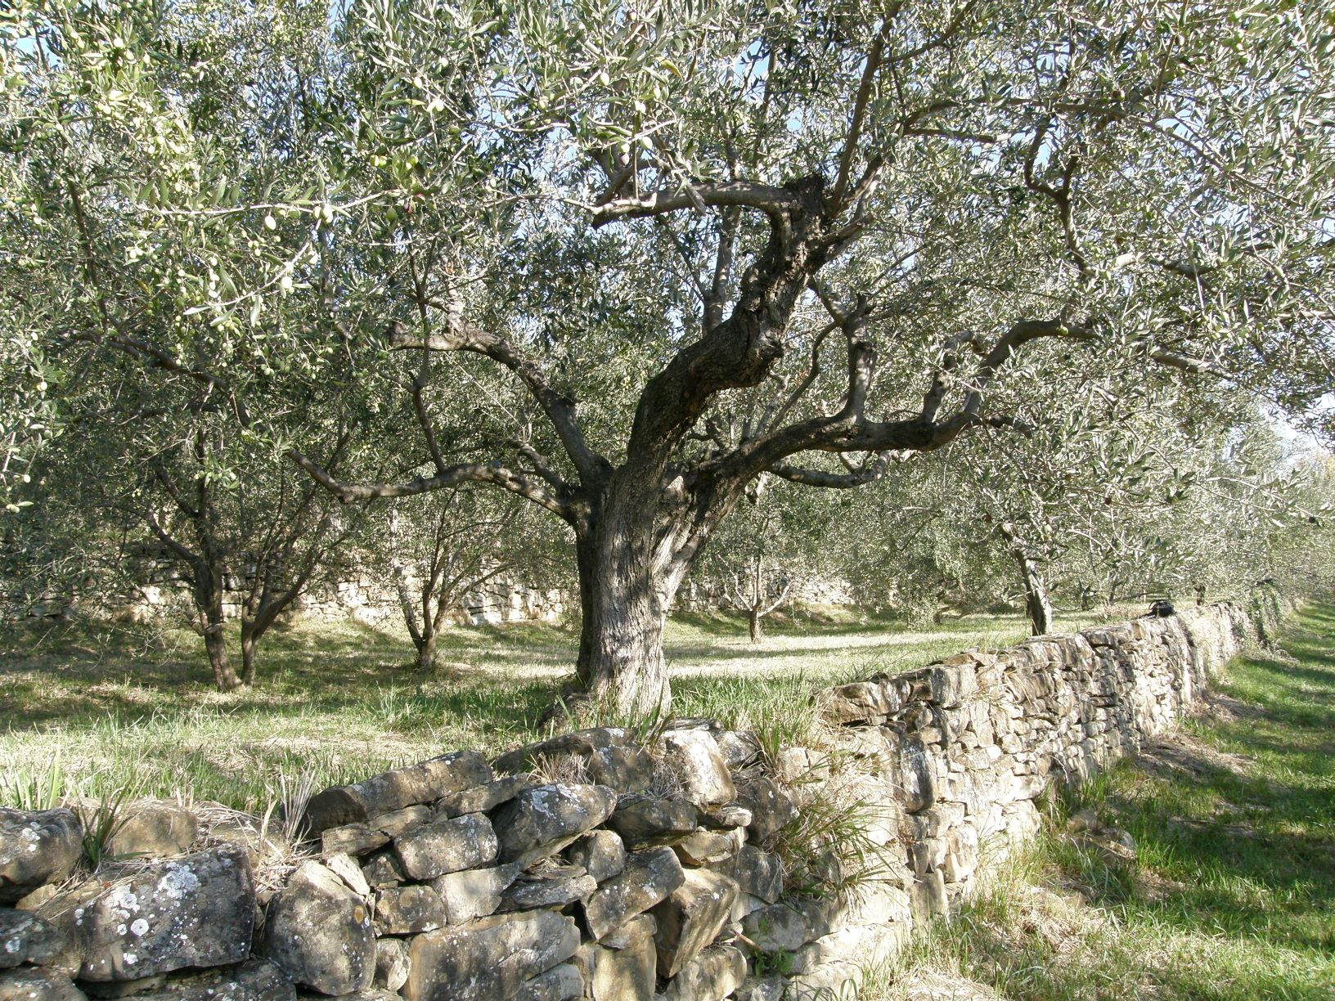
OLJKA

Slide 23
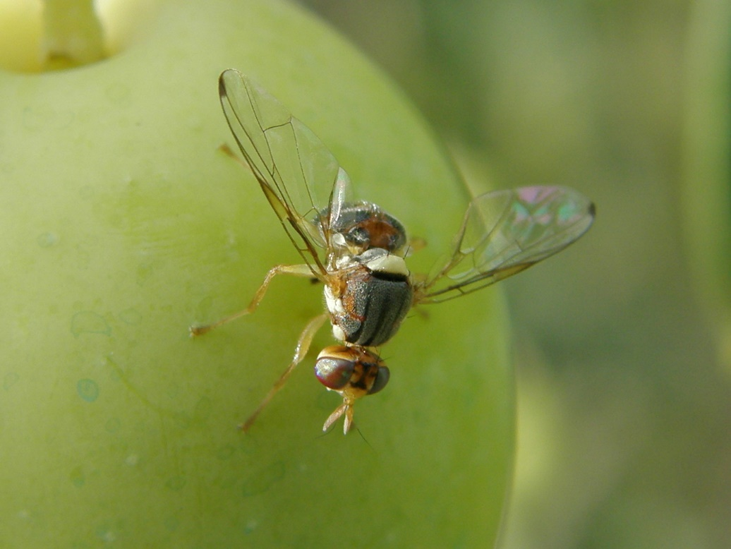
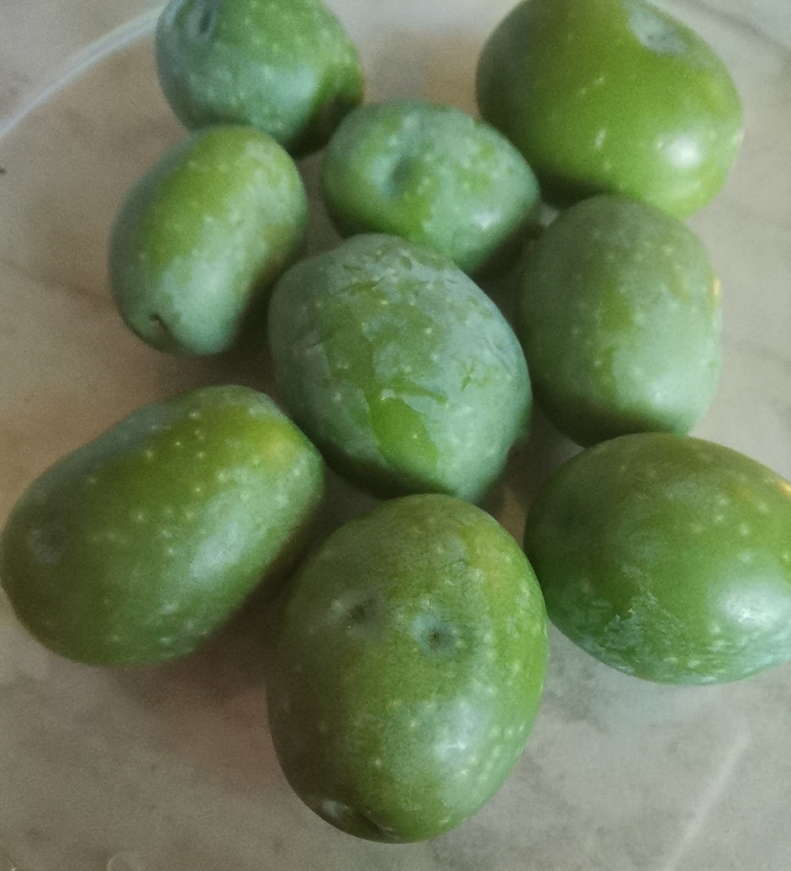
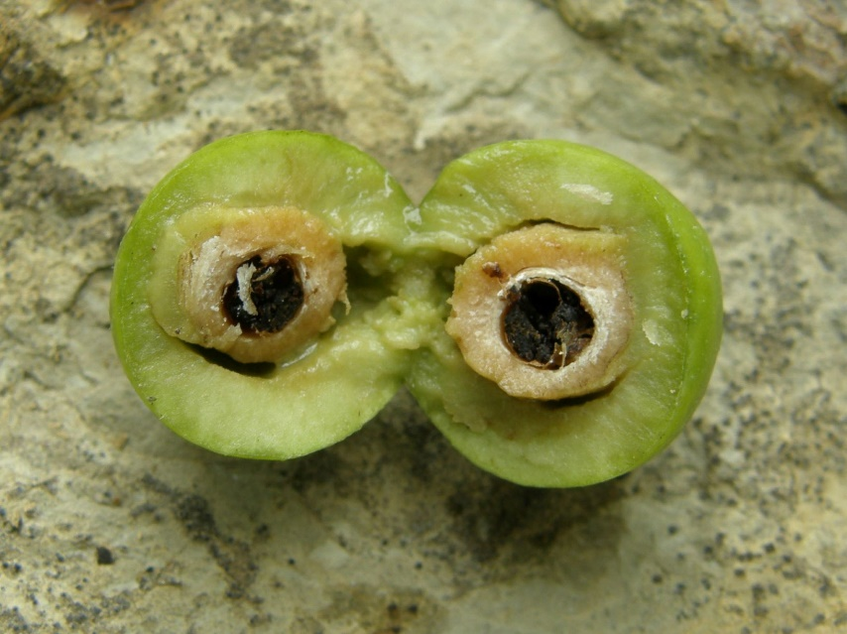
Škodljiv organizem | Biotični agens
oljčna muha | Naturalis (Beauveria bassiana, sev ATCC 74040) – pred obiranjem
oljčni molj | Lepinox plus (Bacillus thuringiensis var. kurstaki) ALI Agree WG (Bacillus thuringiensis var. aizawai) – 2x (1. rod – v fazi cvetenja)
marmorirana smrdljivka | vnos parazitoidne osice Anastatus bifasciatus
oljčni molj (poškodbe)
(vir: arhiv KGZS-Zavod Nova Gorica)
oljčna muha
(vir: arhiv KGZS-Zavod Nova Gorica)
marmorirana smrdljivka (poškodbe)
(vir: arhiv KGZS-Zavod Nova Gorica)

Slide 24
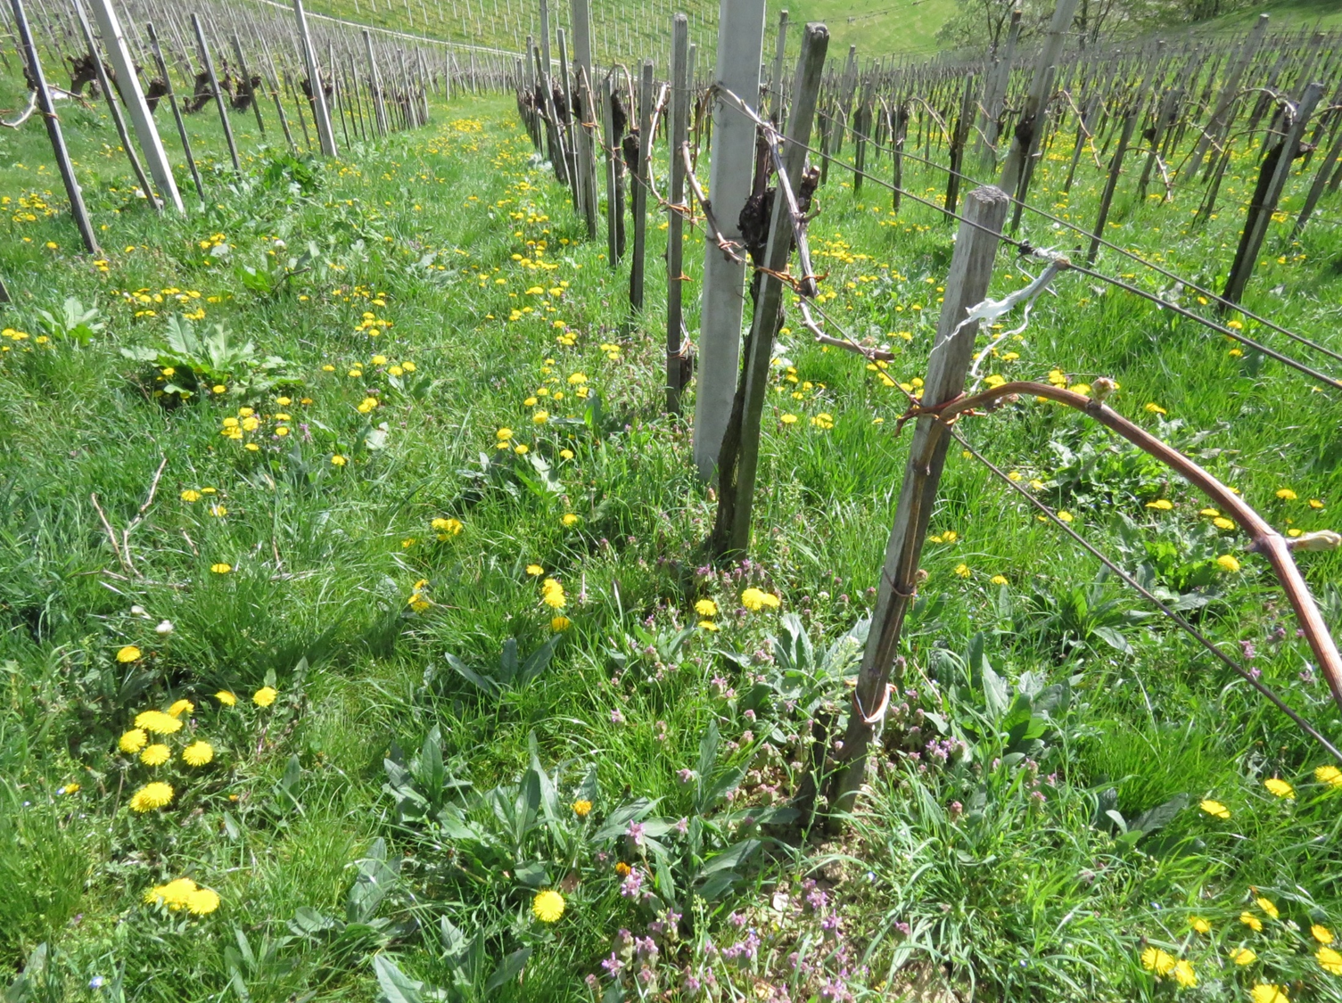
VINSKA TRTA
(vir: I. Škerbot)

Slide 25
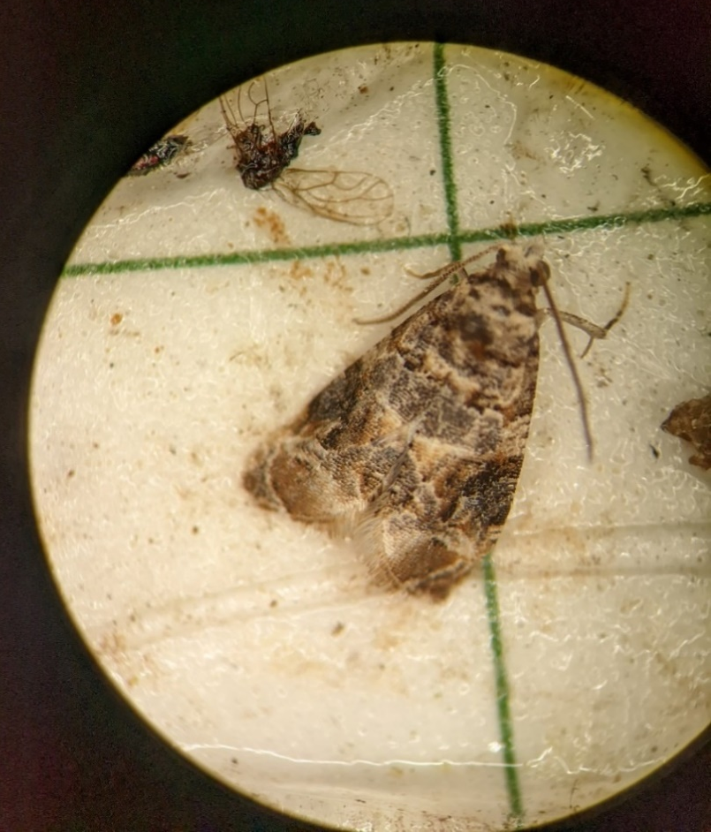
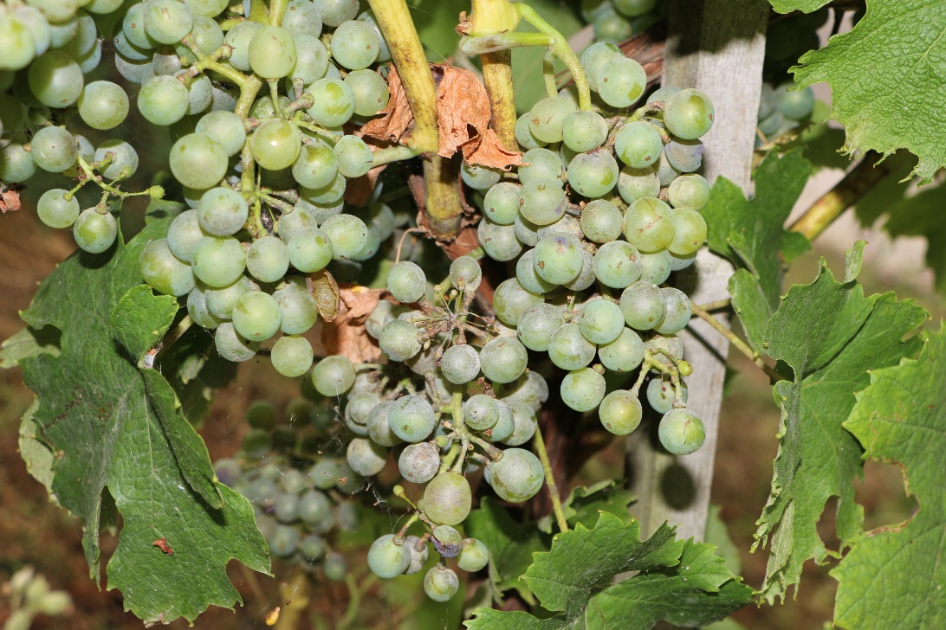
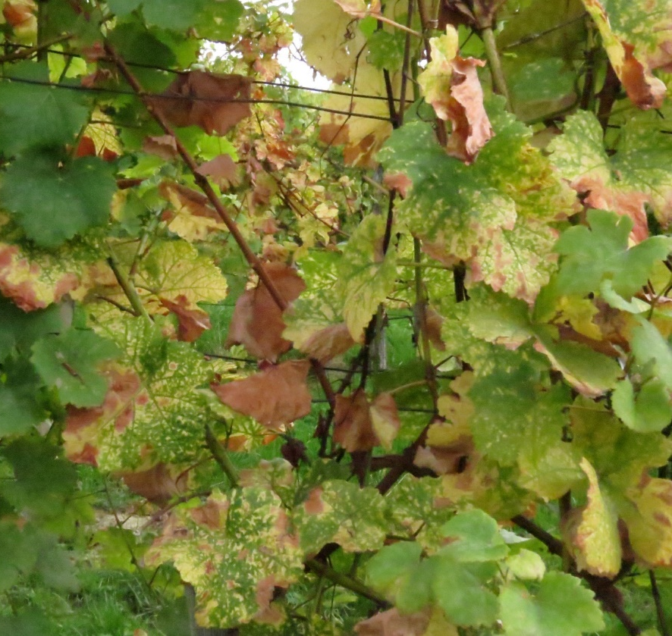
Škodljiv organizem | Biotični agens
esca | Vintec (Trichoderma atroviride sev SC1) – 1x (smiselno v mladih vinogradih brez okužbe)
grozdni sukači | Lepinox plus ALI Delfin (Bacillus thuringiensis var. kurstaki) ALI Agree WG (Bacillus thuringiensis var. aizawai) – 2x
oidij | AQ-10 (Ampelomyces quisqualis soj M10) – 1x ali 2x pred cvetenjem ALI Sonata (Bacillus pumilus QST 2808) ALI Taegro (Bacillus amyloliquefaciens sev FZB24)
siva plesen oz. botritis | Amylo - X (Bacillus amyloliquefaciens subsp. plantarum sev D747) ALI Serenade ASO (Bacillus amyloliquefaciens str. QST 713) – 4 do 5x
esca
(vir: I. Škerbot)
oidij
(vir: arhiv KGZS-Zavod MB)
grozdni sukači
(vir: arhiv KGZS-Zavod MB)

Slide 26
KROMPIR
Škodljiv organizem | Biotični agens
delno zatiranje strun | Naturalis (Beauveria bassiana, sev ATCC 74040)
delno zmanjša širjenje patogenov v tleh, predvsem glive povzročiteljice bolezni bele noge na krompirju | Proradix (Pseudomonas sp. sev DSMZ 13134) ALI Serenade ASO (Bacillus amyloliquefaciens (former subtilis) str. QST 713)
strune
(vir: I. Škerbot)

Slide 27
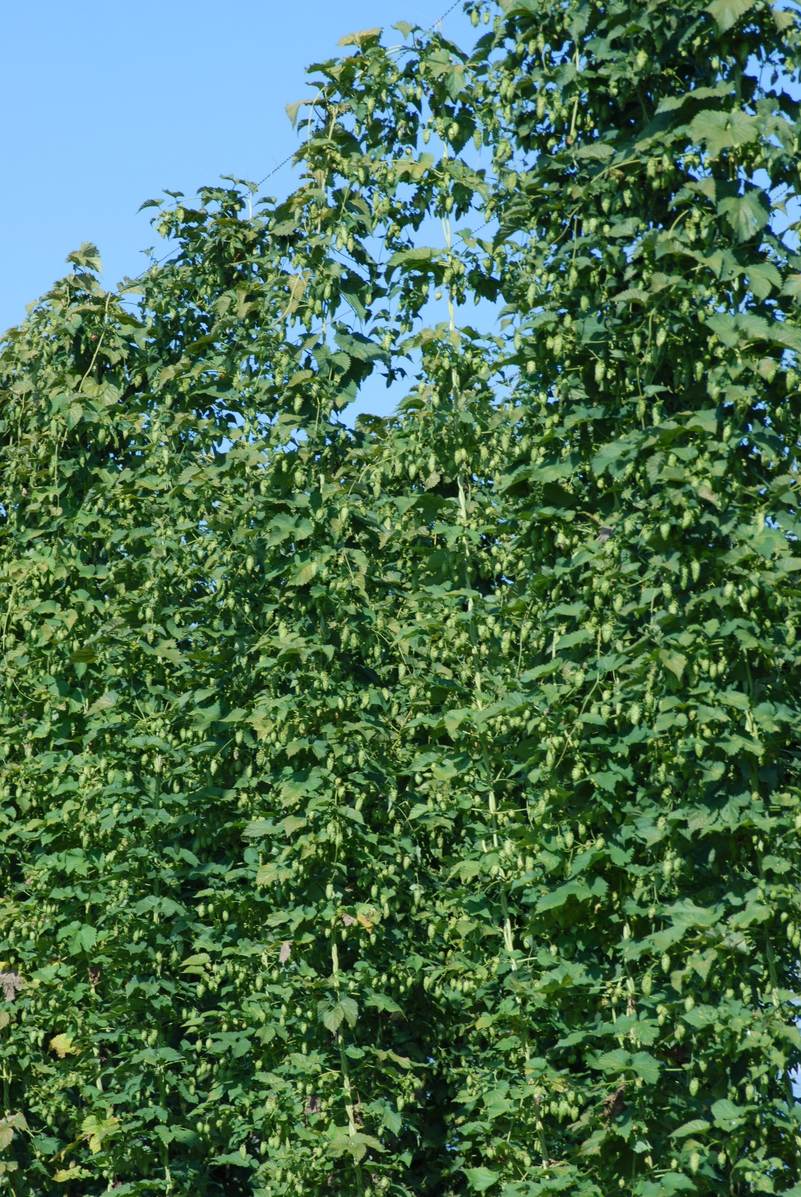
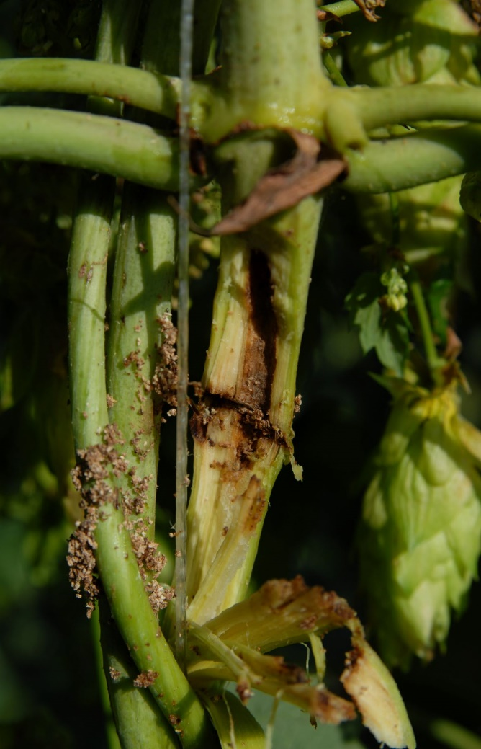
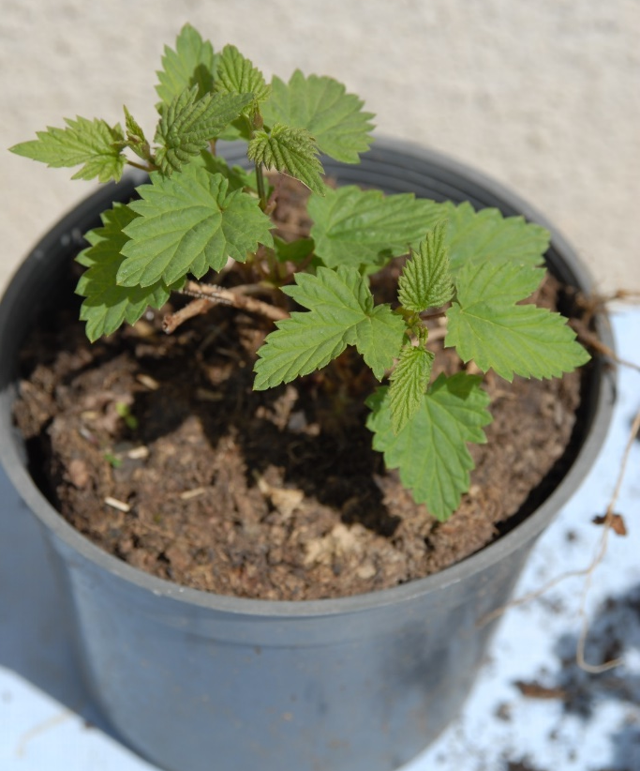
HMELJ
Škodljiv organizem | Biotični agens
glivične bolezni sadik ALI hmeljna peronospora | Polyversum (Pythium oligandrum M1)
koruzna vešča | Agree WG (Bacillus thuringiensis var. aizawai) ALI Lepinox plus (Bacillus thuringiensis var. kurstaki) – 2x
hmeljeva pršica | vnos plenilske pršice Neoseiulus californicus ali Amblyseius andersoni
(vir: arhiv IHPS Žalec)

Slide 28
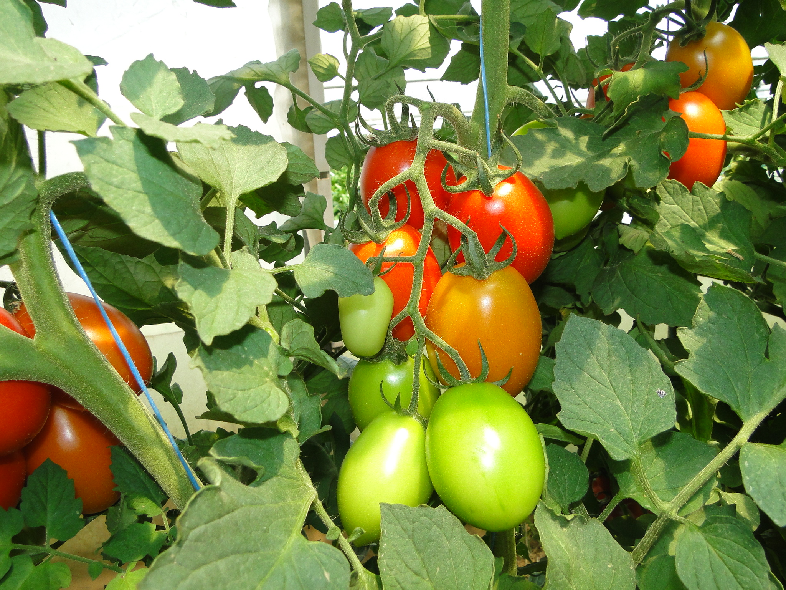
PARADIŽNIK (pridelava v zavarovanih prostorih)

Slide 29
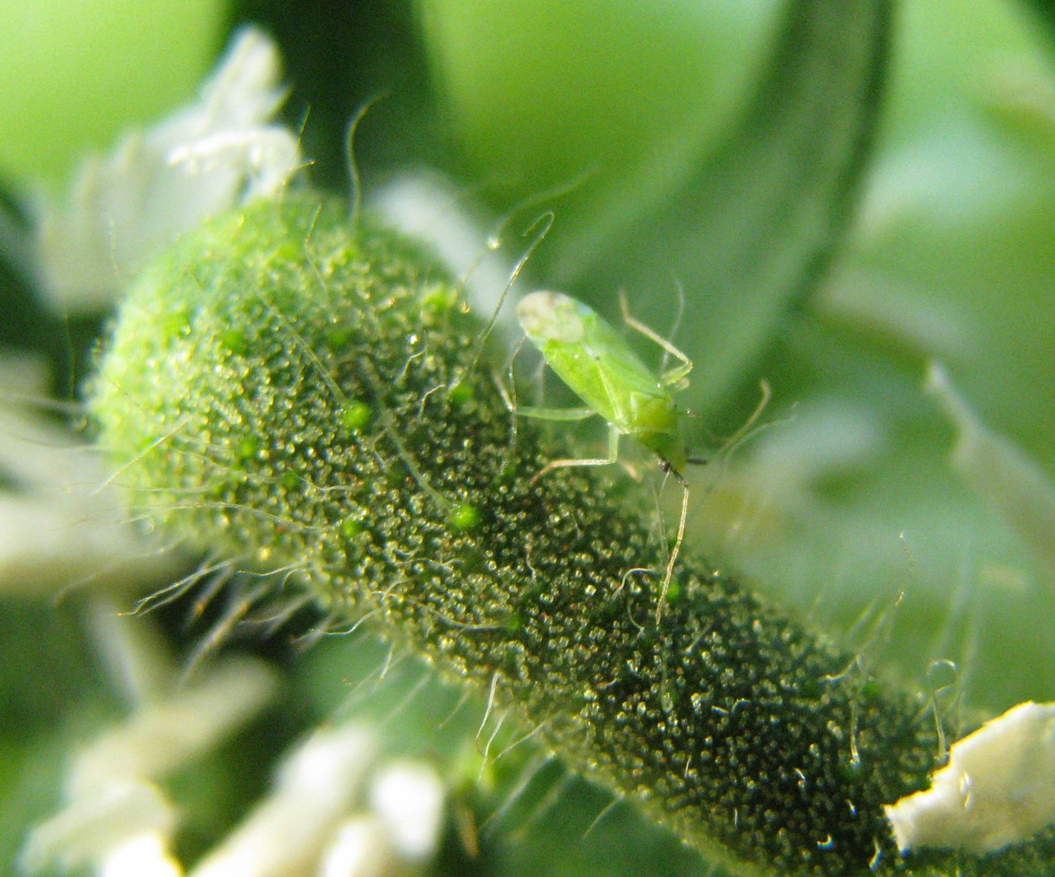
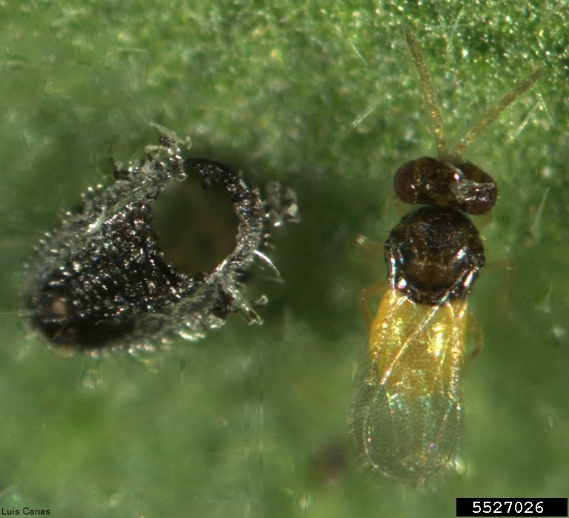
Škodljiv organizem | Biotični agens
povzročitelji padavice sadik in koreninskih gnilob, povzročenih z glivami iz rodov Pythium spp., Fusarium spp., Rhyzoctonia spp. in Phytophthora spp. | Prestop (Clonostachys rosea strain J1446 (Gliocladium catenulatum strain J1446))
glivične bolezni sejančkov oz. sadik | Polyversum (Pythium oligandrum M1)
gosenice škodljivih metuljev | Agree WG (Bacillus thuringiensis var. aizawai) ALI Lepinox plus (Bacillus thuringiensis var. kurstaki)
mehkokožna plenilka
Macrolophus pygmaeus
najezdnik rastlinjakovega ščitkarja
ali enkarsija (Encarsia formosa)

Slide 30
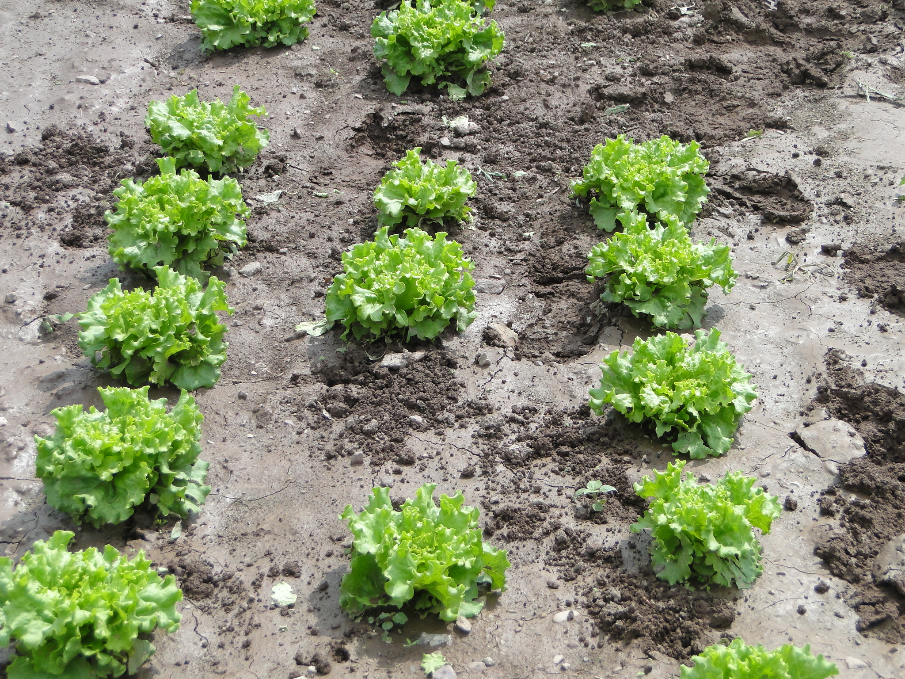
SOLATA (pridelava na prostem)
(vir: I. Škerbot)

Slide 31
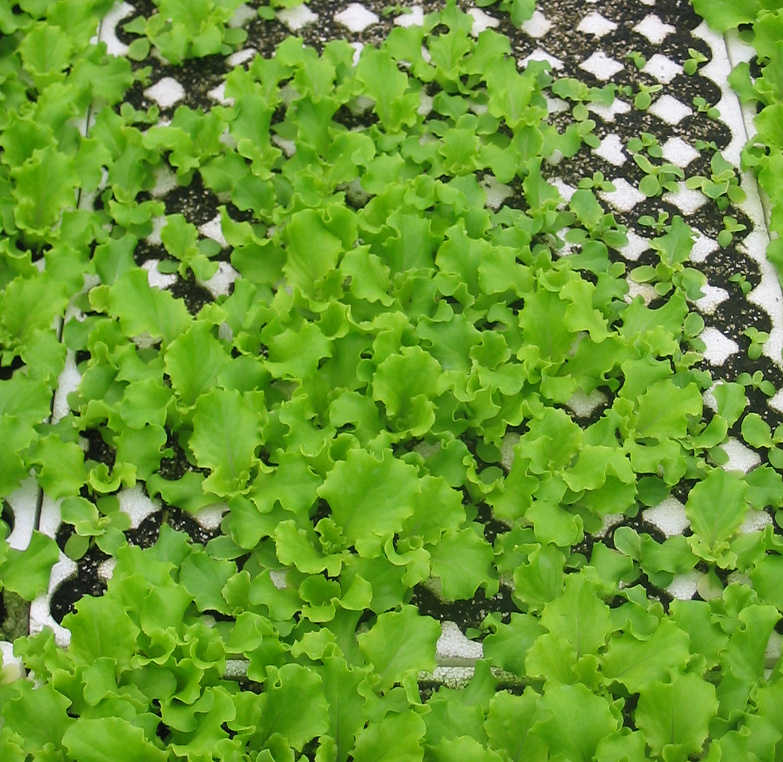
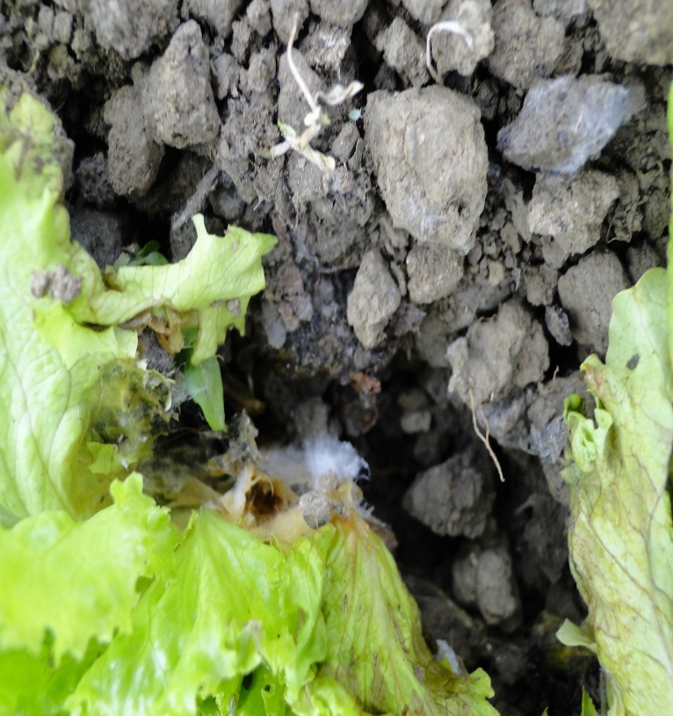
Škodljiv organizem | Biotični agens
glivične bolezni sejančkov oz. sadik | Polyversum (Pythium oligandrum M1)
zmanjševanje okužb z belimi gnilobami, solatno plesnijo, sivo plesnijo in bakterijsko solatno gnilobo | Amylo – X (Bacillus amyloliquefaciens subsp. plantarum, sev D747) ALI Taegro (Bacillus amyloliquefaciens sev FZB24)
zmanjševanje okužb s sivo plesnijo in za zatiranje bele gnilobe | Serenade ASO (Bacillus amyloliquefaciens str. QST 713)
(vir: I. Škerbot)
(vir: I. Škerbot)
Delno zatiranje uši (Nasonovia ribisnigris) | Naturalis (Beauveria bassiana, sev ATCC 74040)
gosenice škodljivih metuljev | Agree WG (Bacillus thuringiensis var. aizawai) ALI Lepinox plus (Bacillus thuringiensis var. kurstaki)

Slide 32
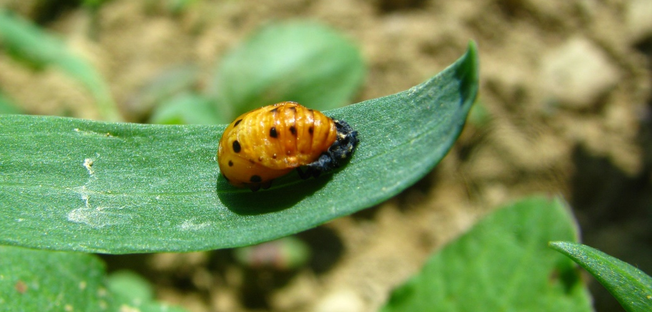
HVALA ZA POZORNOST!

Slide 33
LOKALNE PASME IN SORTE
mag. Jana Paulin, MKGP
Usposabljanje JSKS, 30. 1. 2024

Slide 34
Pravna podlaga
EU predpisi:
Uredba (EU) 2021/2115 – t.i. Uredba o SN
Uredba (EU) 2021/2116 – t.i. Horizontalna uredba
Nacionalni predpisi:
Uredba o plačilih za okoljske in podnebne obveznosti, naravne ali druge omejitve in območja Natura 2000 iz SN 2023–2027* (Uredba KOPOP) (Uradni list RS, št. 34/23, 107/23 in 124/23)**
Uredba o izvedbi intervencij kmetijske politike za leto 2024 (Uredba IAKS) (Uradni list RS, št. 132/23)
Uredba o pravilih pogojenosti (Uradni list RS, št. 2/24)
* SN 2023–2027 je dostopen na povezavi https://skp.si/skupna-kmetijska-politika-2023-2027
** Spremembe in dopolnitve Uredbe KOPOP bodo predvidoma sprejete konec februarja 2024.

Slide 35
Uredba KOPOP
Uredba KOPOP ureja vsebino in izvedbo intervencije LOPS ter določa:
sredstva, ki se namenjajo intervenciji za obdobje 2024–2027;
upravičence;
pogoje upravičenosti;
trajanja obveznosti;
zmanjšanje/povečanje površin,
višine plačil;
sistem kontrol in upravnih sankcij.
Intervenciji LOPS se za obdobje 2023–2027 skupno namenja 16.527.080 €.

Slide 36
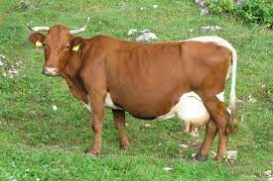
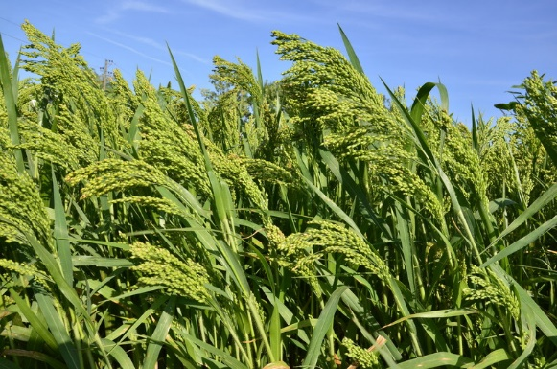
Intervencija Lokalne pasme in sorte (LOPS)
https://dijaski.net/gradivo/bio_ref_slovenske_avtohtone_zivalske_vrste_02
Intervencija LOPS se izvaja po konceptu KOPOP.
Pri izvajanju intervencije LOPS je treba izpolnjevati pravila o pogojenosti, ki predstavljajo standard.
Plačila za intervencijo LOPS krijejo dodatne stroške in izpad dohodka zaradi prevzete obveznosti (= izvajanja intervencije LOPS) – za nadstandardne zahteve.
Intervencija LOPS vključuje dve operaciji:
Lokalne pasme;
Lokalne sorte.
https://www.kalia.si/OSTALE-POLJSCINE--DOSEVKI_1/PROSO-SONCEK-1-KG/

Slide 37
Intervencija LOPS
Namen
Prenos obveznosti na drugo KMG
Površine (velikost, zmanjšanje, povečanje)
Trajanje obveznosti
Vstopi
Kombinacije
Upravičenci
AT&GN
Splošne določbe

Slide 38
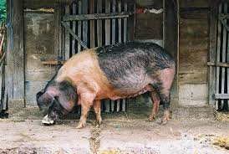
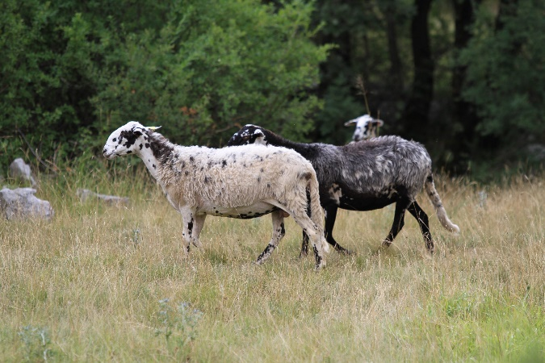
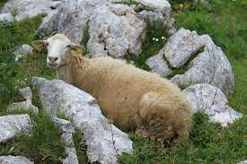
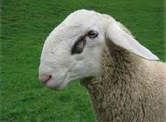
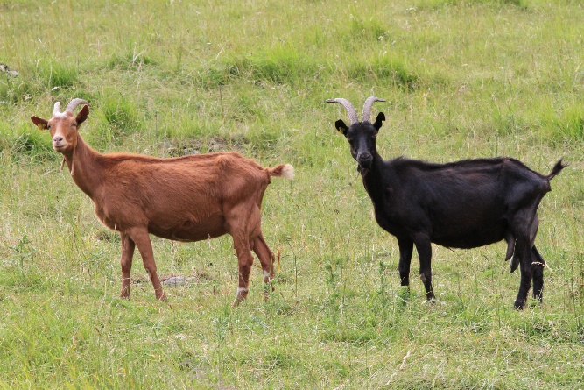
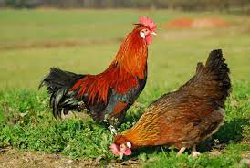
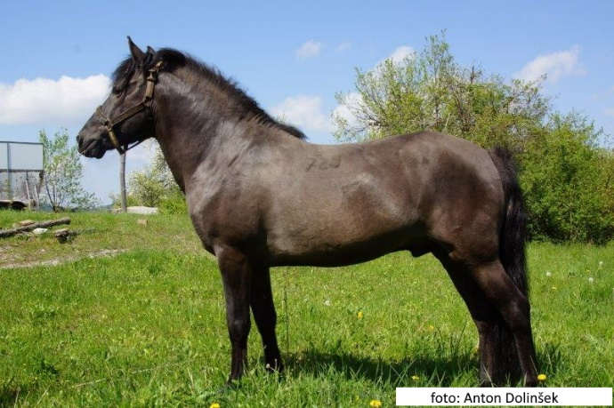
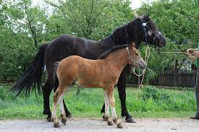
Namen intervencije LOPS
Intervencija LOPS je namenjena ohranjanju genskih virov spodbujanju KGM k reji lokalnih (avtohtonih in tradicionalnih) pasem domačih živali, ki jim grozi prenehanje reje, in pridelavi lokalnih (avtohtonih in tradicionalnih) sort, ki jim grozi genska erozija.

Slide 39
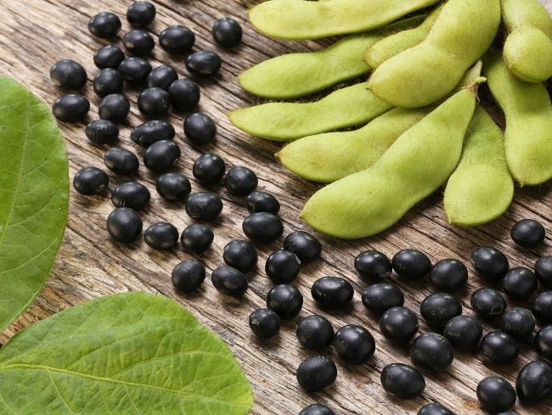
Vstopi
* Predvidena sprememba v skladu z 2. spremembo SN 2023–2027: vstopi mogoči v 2023–2025.
2023–2027 (po zdaj veljavni uredbi)*
SPREMEMBA!
Trajanje obveznosti
** Vstopi v 2023–2024: trajanje obveznosti 5 let, vstopi v 2025: trajanje obveznosti 4 leta.
5 let**
obveznost traja celotno koledarsko leto
Izjema:
višja sila ali izjemne okoliščine;
če se celotno zemljišče oz. del zemljišča, na katero se nanaša obveznost, ali celotno KMG prenese na drugo osebo v obdobju navedene obveznosti, lahko obveznost ali njen del, ki ustreza prenesenemu zemljišču, za preostanek obdobja prevzame ta druga oseba ali pa obveznost lahko preneha veljati in se ne zahteva povračila za obdobje, v katerem je obveznost veljala.
Kombinacije intervencije LOPS z drugimi intervencijami – priloga Uredbe KOPOP.
Med trajanjem obveznosti operacije SOR se vrste in lokalne sorte KMRS iz priloge uredbe v tekočem letu in med leti lahko zamenjajo.
Zahtevki se vložijo v skladu z Uredbo IKAS, izplačila za zahtevke vložene v tekočem letu pa se izvršijo najpozneje do 30. 6. v naslednjem letu.
Višja sila ali izjemne okoliščine – priloga Uredbe KOPOP.
Katalog kršitev in upravnih sankcij – priloga Uredbe KOPOP.
https://deloindom.delo.si/vrt-in-zivali/

Slide 40
Prenos obveznosti na drugo KMG
Velikost površine
Nosilec KMG, ki je v preteklem letu uveljavljal zahtevke za operacijo SOR na določenih površinah KMG, v tekočem letu pa na teh površinah to intervencijo izvaja drug nosilec KMG, mora obvezno sporočiti podatke o teh površinah na obrazcu zmanjšanja ali prenosa površin, iz uredbe IAKS za leto 2024.
Če zaradi prenosa dela površin, površina, na kateri se na prvotnem KMG še naprej izvaja operacija SOR, ne dosega zahtevane velikosti, obveznost izvajanja operacije SOR na prvotnem KMG preneha brez dolžnosti vračila že prejetih sredstev za njeno izvajanje.
Velikost skupne površine, ne glede na vrsto dejanske rabe, za katero se lahko uveljavlja plačilo, mora biti najmanj 0,3 ha.
Najmanjša velikost površine kmetijskega zemljišča iste vrste dejanske rabe ne sme biti manjša od 0,1 ha.
Povečanje površin
Povečanje površin ni mogoče.
Če se površine povečajo, se plačilo za povečane površin ne dodeli.
SPREMEMBA!
Če se skupna velikost površine, vključene v obveznost, med leti zmanjša za več kot 10 % zaradi spremembe seznama lokalnih sort KMRS iz priloge Uredbe KOPOP, za katere plačil za operacijo SOR ni mogoče uveljavljati, setev oz. saditev pa je bila že izvedena, se to ne šteje za neupravičeno zmanjšanje skupne velikosti površin, vključenih v to operacijo.
Zmanjšanje površin
V obdobju trajanja obveznosti se obseg površin lahko zmanjša za največ 10 % glede na vstopno površino, razen v primeru višje sile ali izjemnih okoliščin.

Slide 41
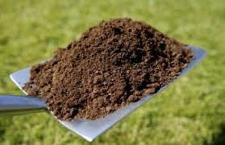

Analiza tal in gnojilni načrt (AT&GN)
AT&GN ni treba izdelati upravičencem, ki so vključeni le v intervencijo LOPS.
Za GERK na katerih se bodo uporabljala mineralna gnojila.
Če se bodo uporabljala le organska gnojila, je treba voditi evidenco o uporabi organskih in mineralnih gnojil, AT&GN pa nista potrebna.
AT – parametri: pH, P, K in organska snov.
Za trajno travinje AT na organsko snov ni potrebna.
GN je petleten in se izdela na podlagi veljavne AT.
Veljavnost AT je 5 let.
Če so AT&GN za leto 2024 starejši od 5 let, ali pa še niso izdelani za vse GERK, na katerih se uporabljajo mineralna gnojila, jih je treba izdelati najpozneje do roka za oddajo zbirne vloge za leto 2024. Ta rok velja tudi za leto 2023.
Za obdobje od leta 2024 do leta 2027 se za ustrezne štejejo AT&GN, ki so izdelani v skladu s sistemom za spremljanje stanja kmetijskih tal, določenim z zakonom, ki ureja kmetijstvo.
Podatki o izdelanih AT se vodijo v evidenci spremljanja stanja kmetijskih tal. Za vnos podatkov v to evidenco skrbijo nosilci javnega pooblastila za spremljanje stanja kmetijskih tal v skladu z zakonom, ki ureja kmetijstvo.
https://extension.unh.edu/resource/understanding-your-
soil-test-results-fact-sheet
Upravičenec mora na KMG hraniti rezultate AT&GN.
Miha Creative - stock.adobe.com

Slide 42
Intervencija LOPS
Vpis KMG v RKG
Program usposabljanja v obsegu 15 ur v času trajanja obveznosti
Vodenje evidenc o delovnih opravilih
Prepoved uporabe blata iz KČN, komposta in digestata, razen …
1 ha kmetijskih površin
Pogoji upravičenosti

Slide 43
Operacija Lokalne pasme (PAS)
Upravičenec mora v izvajanje operacije PAS vključiti pri pasmah:
belokranjska pramenka najmanj 3 živali;
istrska pramenka najmanj 3 živali;
drežniška koza najmanj 3 živali;
kokoši najmanj 30 živali;
ostalih vrst živali najmanj 1 GVŽ.
avtohtone pasme domačih živali:
govedo: cikasto govedo, istrsko govedo,
konji: bosanski planinski konj, lipicanski konj, posavski konj, slovenski hladnokrvni konj,
prašiči: krškopoljski prašič,
ovce: belokranjska pramenka, bovška ovca, istrska pramenka – istrijanka, jezersko-solčavska ovca, oplemenjena jezersko-solčavska ovca,
koze: drežniška koza,
kokoši: štajerska kokoš;
tradicionalne pasme domačih živali:
konji: ljutomerski kasač, haflinški konj,
prašiči: slovenski landrace – linija 11, slovenski landrace – linija 55, slovenski veliki beli prašič,
koze: slovenska sanska koza, slovenska srnasta koza,
kokoši: slovenska grahasta kokoš, slovenska srebrna kokoš, slovenska rjava kokoš, slovenska pozno operjena kokoš.
Plačilo za izvajanje operacije PAS se lahko uveljavlja samo za avtohtone in tradicionalne pasme domačih živali, ki so vpisane v izvorno rodovniško knjigo, rodovniško knjigo oz. registre ali evidence porekel. Ti podatki se za avtohtone in tradicionalne pasme goveda in konjev preverjajo po stanju na dan 1. 2. tekočega leta, za prašiče, ovce, koze in kokoši pa glede na stanje 1 dan pred oddajo zbirne vloge.
Število živali posamezne vrste domačih živali, vključene v operacijo PAS v letu vstopa v to operacijo, mora biti v reji 5 let od vstopa v operacijo, pri čemer se te živali lahko nadomestijo z živalmi druge avtohtone ali tradicionalne pasme te vrste.
Glede na število živali posamezne vrste domačih živali, ki ga je upravičenec vključil v operacijo PAS v letu vstopa v to operacijo, se lahko število v to operacijo vključenih živali te vrste v okviru obstoječe obveznosti skupno zmanjša za največ 10 %, vendar po zmanjšanju stalež avtohtonih in tradicionalnih pasem domačih živali ne sme biti manjši od vstopnega praga števila živali.

Slide 44
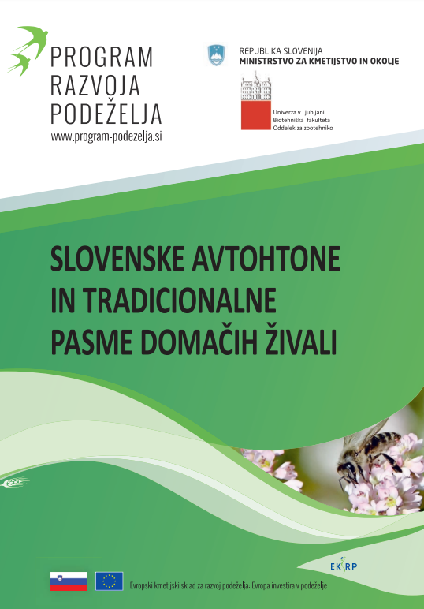
Višina plačila za izvajanje operacije PAS znaša za:
avtohtone pasme domačih živali: 168,79 € na GVŽ letno;
tradicionalne pasme domačih živali: 112,52 € na GVŽ letno.
Če 1 žival posamezne vrste pomeni več kot 10 % vseh živali te vrste, vključenih v obveznost za operacijo PAS, se vključeno število živali te vrste v tekočem letu glede na leto vstopa v to operacijo lahko zmanjša za 1 žival. Za število živali posamezne vrste, ki je v tekočem letu vključeno v operacijo PAS, se šteje število živali, ki je na KMG za tekoče leto ugotovljeno z upravnim pregledom števila živali te vrste oz. s pregledom števila živali te vrste na kraju samem.
V obdobju, ko so živali določene vrste domačih živali, ki jih je upravičenec vključil v operacijo PAS na paši na planini ali skupnem pašniku, ali gre žival na sejem ali razstavo ali se živali premakne na pašo na drugo gospodarstvo znotraj KMG in se premik živali sporoči v skladu s pravilnikom, ki ureja identifikacijo in registracijo goved, drobnice in kopitarjev, se za te živali šteje, da ne zmanjšujejo števila živali te vrste na osnovnem KMG.
Operacija PAS se izvaja na območju celotne RS.
Predvidena posodobitev!
Od leta 2024 evidenc o delovnih opravilih za operacijo PAS ni treba več voditi!

Slide 45
Operacija Lokalne sorte (SOR)
Na KMG je treba hraniti
Za operacijo SOR velja, da:
se mora vsako leto izvajati na delu površin, lahko na delu GERK;
se lokacija izvajanja zahteve v obdobju trajanja obveznosti lahko spreminja;
se izvaja na območju celotne RS;
obtežba z živino ni relevantna.
deklaracije za mineralna gnojila in FFS ter račune o nakupu mineralnih gnojil in FFS.
PREDLOG SPREMEMB:
Od leta 2024 se lahko uporablja samo certificiran semenski in sadilni material.
Izjema so TN, ki so bili vzpostavljeni do vključno leta 2023, in KMRS, posejane v letu 2023.
Vrsta rabe: »1100 – njive«, » 1131 – začasno travinje«, »1160 – hmeljišče«, »1161 – hmeljišče v premeni«, »1190 – rastlinjak«, » 1192 – rastlinjak s sadnimi rastlinami«, »1211 – vinograd«, »1221 – intenzivni sadovnjak«, »1222 – ekstenzivni sadovnjak« in »1230 – oljčnik«.
KMRS: šifranta vrst oz. skupin kmetijskih rastlin in pomoči.
Upravičenec mora pridobiti dovoljenje za gojenje lokalnih sort konoplje oz. maka v skladu s pravilnikom, ki ureja pogoje za pridobitev dovoljenja za gojenje konoplje in maka.
Višina plačila za izvajanje operacije SOR se zniža za 30 % = 127,12 €/ha letno (prej 181,60 €/ha letno).
Na podlagi podatkov iz RKG se v skladu z uredbo IAKS za tekoče leto, površina lokalnih sort v trajnem nasadu izračuna po naslednji formuli:
površina lokalnih sort = (površina GERK x število sadik lokalnih sort) / število vseh sadik v trajnem nasadu.
Na isti površini GERK lahko upravičenec, odvisno od vrste posevka, uveljavlja plačilo za operacijo SOR samo enkrat, in sicer za glavni ali prezimni ali neprezimni posevek.
Predpisani obrazci v elektronski obliki (word, excel). Evidence so dostopne na spletni strani MKGP in ARSKTRP.
Elektronskega vodenja evidenc prek aplikacije e-evidence v 2024 ne bo.

Slide 46
B. KRMNE RASTLINE
metuljnice:
beli volčji bob: Pepe;
inkarnatka: Inkara;
črna detelja: Poljanka;
navadna soja: Črna soja;
krmni bob: Zoran.
druge vrste krmnih rastlin:
podzemna koleraba: Rumena maslena;
krmna ogrščica: Starška, Daniela.
C. TRAVE
navadna pasja trava: Jabeljska, Kopa;
travniška bilnica: Jabeljska;
mnogocvetna (laška) ljuljka: KIS Draga, KPC Laška;
trpežna (angleška) ljuljka: Ilirka;
travniški mačji rep: KIS Muri, Krim.
Č. OLJNICE IN PREDIVNICE
navadni riček: Koroški;
navadna konoplja: Fiona, Fukal, Stara Prekmurska;
navadni lan: Belokranjski lan, Gorički rumeni, Koroški, Majski, Urban-Destrnik (sin. Enostebelni)
oljna buča: Slovenska golica;
vrtni mak: Matija.
SEZNAM LOKALNIH SORT
A. POLJŠČINE
ajda:
navadna ajda: Čebelica, Darja, Eva, KIS Olga, Trdinova, Hajdoše;
tatarska ajda: Radohova, Zlata.
žito:
navadno proso: Sonček, Drava, Mura;
navadni oves: Noni;
rž: Belokranjska rž (sin. Domača rž);
navadni sirek: Gribeljski metlar (sin. Domači sirek), Gorički;
navadna pšenica: Gorolka, Marinka, Mojca, Nexera 86, Nexera 88, Nexera 885, Nexera 923, Primorka;
pira: Murska bela, Murska dolgoklasa, Pava, Piva.
koruza:
Lj-180, Lj-275t, Lj 220w, Belokranjska trdinka (sin. Domača rumena trdinka), Debelača (sin. Metliška rdeča), Polentin, Rumeni osmak.
krompir:
KIS Kokra, KIS Krka, KIS Razor, KIS Savinja, KIS Vipava, Kresnik.

Slide 47
D. ZELENJADNICE
belo zelje: Emona, Futoško, Kosobrin, Ljubljansko, Nadanjeselsko, Nanoško, Presnik F1, Rožnik, Varaždinsko 2;
bob: Matko;
čebula: Belokranjka, Ivica rdeča, Ptujska rdeča, Račanka;
česen: Haloški, Jesenski Anka, Primorski, Ptujski jesenski, Ptujski spomladanski, Štrigon (sin. Rijav štrigon);
feferon ali paprika: Alpina, Jerneja, Magdalena, Nataša, Sivrija, Vasja, Eta;
krmno korenje: Ljubljansko rumeno;
kumara: Dolga zelena;
navadni motovilec: Ljubljanski, Petra, Pomladin, Žličar;
nizki fižol: Cekin (sin. Cekinček, sin. Ta domač), Češnjevec, KIS Marcelijan, Majdin, Prepeličar tomačevski, Ribnčan, Topolovec, Zorin;
okroglozrnati grah: Vitičar;
paradižnik: Ameriški, Begunec, Domači, Dule, Ela, Jani pritlikavi, Lila, Luka, Maribor, Meri, Milka, Novosadski jabučar, Saša, Stanko, Tomi, Val, Vesna;
peteršilj: Julivert;
pokovka: PopSkom;
radič za siljenje: Črniški
sladka koruza: Zarja;
D. ZELENJADNICE (nadaljevanje)
solata: Anna, Belokriška, Bistra, Cahaya, Dalmatinska ledenka, Gentilina, Gina, Leda, Ljubljanska ledenka, Majska kraljica, Mima, Posavka, Šempetrka, Tolminka, Trnovska ledenka, Vegorka, Winterina, Zimska rjavka;
strniščna repa: Kranjska okrogla, Kranjska podolgovata;
šalotka: Pohorka;
turški fižol: Breginc (sin. Kotar, sin. Laški bel), Keber;
visoki fižol: Angelček, Cipro, Češnjevec pisani visoki (sin. Črešnjak), Jabelski pisanec, Jeruzalemski, Kifeljček Justi (sin. Kifeljček pisan), Kiflček Milan, Kiro, Klemen, Klošter, Lišček rdeči marmorirani (sin. Lišček), Nežika, Ostrožnik, Ptujski maslenec, Rumeni maslenec, Semenarna 22, Stoletni, Verba.
E. HMELJ
109B27, 31B26, 90A263, Ahil, Apolon, Atlas, Blisk, Bobek, Buket, Cekin, Cerera, Cicero, Savinjski golding.

Slide 48
F. SADNE RASTLINE
breskev: Norman, Veteran;
češnja: Briška napoleonka, Brusniška hrustavka, Črna cepika, Denisenova rumena, Francoska, Germersdorfska, Hedelfinška, Karnijevka, Kozanka, Kraljica trga, Majerjeva, Napoleonova, Pavliška, Petrovka, Riversova rana, Schneiders Späte Knorpel, Tarčentka, Vigred, Vipavka, Volovsko srce, Zgodnja iz Marke;
hruška: Avranška, Boskova, Društvenka, Dišečka poletna rumena, Fetelova, Formentinka, Goriška figovka, Hardijeva, Junijska lepotica, Klapova, Kleržo, Konferans, Krasanka, Lukasova, Nagovička, Pakhamova, Pastorjeva, Pituralka, Rjavka, Salzburška, Tepka, Trevuška, Vinska moštnica, Zgodnja Moretinijeva, Zimska dekanka;
jablana: Ananasova reneta, Bartolenka, Baumanova reneta, Beli zimski kalvil, Beličnik, Bobovec, Bojkovo jabolko, Boskopski kosmač, Carjevič, Carska reneta, Citronka, Damasonski kosmač, Dolenjska voščenka, Gloria mundi, Gorenjska voščenka, Goriška sevka, Grafenštajnc, Harbertova reneta, Jakob Lebel, Jonatan, Kanadka, Kaselska reneta, Klanferca, Koksova oranžna reneta, Krivopecelj, Lepocvetka, Londonski peping, Lonjon, Majda, Mariborka, Ontario, Ovčji nos, Pisani kardinal, Pohorka, Prinčevo jabolko, Priolov delišes, Rdeča škrbotavka, Rdeča zvezdasta reneta, Rdeči astrahan, Rdeči boskop, Rdeči delišes, Rdeči jesenski kalvil, Rdeči ovčji nos, Rožnik, Šampanjska reneta, Špička, Štajerski mošancelj, Štajerski pogačar, Zeleni štetinec, Zlata parmena, Zuccalmaglio reneta, Zvezdasto jabolko, Zvončasto jabolko;
leska: Istrska dolgoplodna leska, Istrska okrogloplodna leska;
marelica: Domači flokarji, Ogrska marelica, Pišeška marelica;
oljka: Buga, Črnica, Mata, Štorta;
oreh: Ela, Elit, Haloze, Krka, MB-24, Mila, Petovio, Rače, Rubina, Sava;
sliva/češplja: Carska sliva, Čačanska lepotica, Čačanska najboljša, Čačanska rana, Čačanska rodna, Domača češplja, Erzinška, Laška češplja, Valjevka, Zelena renkloda;
smokva (figa): Bela petrovka, Flazana, Laščica, Miljska, Pinčica, Sivka, Zelenka;
višnja: Gorsemska dvojna, Grofova višnja, Lotova, Šumadinka.

Slide 49
G. VINSKA TRTA
Cipro (sin. Likvor, Muškat ruža, Rdeča muškateljka, Rdeči muškat), Glera, Klarnica, Maločrn (sin. Piccola nera), Pergolin, Pikolit, Pinela, Poljšakica, Portugalka (sin. Blauer portugieser), Ranfol (sin. Štajerska belina), Ranina (sin. Bouvier traube), Rumeni plavec, Schioppettino (sin. Črna rebula, Pokalca, Pokalza, Ribolla nera), Šentlovrenka (sin. Saint Laurent), Vitovska grganja (sin. Beli refošk, Grganja, Vitouska), Zelen.
Več informacij o sortah in sortnih listah je na povezavi:
https://www.gov.si/teme/sortna-lista-in-skupni-katalogi-sort/.
Seznam lokalnih sort se bo ponovno pregledal in uskladil z dejanskim stanjem!
MOŽNE SO SPREMEMBE IN DOPOLNITVE.
LOPS (stanje 20. 11. 2023) | ZV 2023 | Plan 2027
Lokalne pasme | 8.043,50 GVŽ | 8.000 GVŽ
Lokalne sorte | 29.592,42 ha | 17.000 ha

Slide 50

HVALA ZA POZORNOST!

Slide 51
HABITATNI TIPI IN VRSTE NA OBMOČJIH NATURA 2000
mag. Jana Paulin, MKGP
Usposabljanje JSKS, 30. 1. 2024

Slide 52
Pravna podlaga
EU predpisi:
Uredba (EU) 2021/2115 – t.i. Uredba o SN
Uredba (EU) 2021/2116 – t.i. Horizontalna uredba
Nacionalni predpisi:
Uredba o plačilih za okoljske in podnebne obveznosti, naravne ali druge omejitve in območja Natura 2000 iz SN 2023–2027* (Uredba KOPOP) (Uradni list RS, št. 34/23, 107/23 in 124/23)**
Uredba o izvedbi intervencij kmetijske politike za leto 2024 (Uredba IAKS) (Uradni list RS, št. 132/23)
Uredba o pravilih pogojenosti (Uradni list RS, št. 2/24)
* SN 2023–2027 je dostopen na povezavi https://skp.si/skupna-kmetijska-politika-2023-2027
** Spremembe in dopolnitve Uredbe KOPOP bodo predvidoma sprejete konec februarja 2024.

Slide 53
Uredba KOPOP
Uredba KOPOP ureja vsebino in izvedbo intervencije HTV ter določa:
sredstva, ki se namenjajo intervenciji za obdobje 2024–2027;
upravičence;
pogoje upravičenosti;
trajanja obveznosti;
zmanjšanje/povečanje površin,
višine plačil;
sistem kontrol in upravnih sankcij.
Intervenciji HTV se za obdobje 2024–2027 skupno namenja 4.723.998 €.

Slide 54




Intervencija Habitatni tipi in vrste na območjih Natura 2000 (HTV)
Intervencija HTV se izvaja po konceptu KOPOP.
Pri izvajanju intervencije HTV je treba izpolnjevati pravila o pogojenosti, ki predstavljajo standard.
Plačila za intervencijo HTV krijejo dodatne stroške in izpad dohodka zaradi prevzete obveznosti (= izvajanja intervencije HTV) – za nadstandardne zahteve.
Intervencija HTV vključuje dve operaciji:
HTV.1 Negnojeni travniki na območjih Natura 2000;
HTV.2 Gorički travniki.
https://sloveniahiking.
rocks/flowers/scillalitardierei/
https://www.urbanatura.si/vsebina/3098
https://www.bodieko.si/kosec
http://travniki.park-goricko.info/

Slide 55
Intervencija HTV
Namen
Prenos obveznosti na drugo KMG
Površine (velikost, zmanjšanje, povečanje
Trajanje obveznosti
Vstopi
Vrsta rabe GERK
Kombinacije
Splošne določbe

Slide 56

Namen intervencije HTV
Intervencija HTV je namenjena ohranjanju in izboljšanjue habitatov barjanskega okarčka (Coenonympha oedippus) in kosca (Crex crex) ter habitatnega tipa 6410 travniki s prevladujočo modro stožko (Molinia caerulea) na območju Ljubljanskega barja ter habitata travniške morske čebulice (Scilla litardierei) in habitatnega tipa 6410 travniki s prevladujočo modro stožko na območju Planinskega polja.
https://www.ljubljanskobarje.si/wp-content/uploads/2022/10/Monitoring-tarcnih-HT_6510_6410_7230.pdf
Travniki s prevladujočo stožko (Molinia spp.)
(HT 6410).

Slide 57
Vstopi
* Predvidena sprememba z naslednjo spremembo SN 2023–2027: vstopi mogoči v 2024–2025.
2024–2027 (po SN 2023–2027)*
Trajanje obveznosti
** Vstopi v 2024: trajanje obveznosti 5 let, vstopi v 2025: trajanje obveznosti 4 leta.
5 let**
obveznost traja celotno koledarsko leto
Izjema:
višja sila ali izjemne okoliščine;
če se celotno zemljišče oz. del zemljišča, na katero se nanaša obveznost, ali celotno KMG prenese na drugo osebo v obdobju navedene obveznosti, lahko obveznost ali njen del, ki ustreza prenesenemu zemljišču, za preostanek obdobja prevzame ta druga oseba ali pa obveznost lahko preneha veljati in se ne zahteva povračila za obdobje, v katerem je obveznost veljala.
Višja sila ali izjemne okoliščine – priloga Uredbe KOPOP.
Vrsta rabe:
HTV – stopnja I: »1300 – trajni travnik« in »1320 – travinje z razpršenimi neupravičenimi značilnostmi«;
HTV – stopnja II: »1300 – trajni travnik«.
KMRS:
trajno travinje.

Slide 58
Prenos obveznosti na drugo KMG
Velikost površine
Nosilec KMG, ki je v preteklem letu uveljavljal zahtevke za intervencijo HTV na določenih površinah KMG, v tekočem letu pa na teh površinah to intervencijo izvaja drug nosilec KMG, mora obvezno sporočiti podatke o teh površinah na obrazcu zmanjšanja ali prenosa površin, iz uredbe IAKS za tekoče leto.
Če zaradi prenosa dela površin, površina, na kateri se na prvotnem KMG še naprej izvaja intervencija HTV, ne dosega zahtevane velikosti, obveznost izvajanja intervencije HTV na prvotnem KMG preneha brez dolžnosti vračila že prejetih sredstev za njeno izvajanje.
Najmanjša strnjena površina kmetijskega zemljišča iste vrste dejanske rabe za izvajanje intervencije je 0,1 ha.
Povečanje površin
Omejitev pri povečanju površin ni.
Ne glede na obseg povečanja površin se obveznost iz prvega leta petletne obveznosti nadaljuje, upravičenec pa je upravičen do plačila za celoten obseg površin, ki vključuje obstoječe in povečane površine.
Zahtevki se vložijo v skladu z Uredbo IKAS, izplačila za zahtevke vložene v tekočem letu pa se izvršijo najpozneje do 30. 6. v naslednjem letu.
Zmanjšanje površin
V obdobju trajanja obveznosti se obseg površin lahko zmanjša za največ 10 % glede na vstopno površino, razen v primeru višje sile ali izjemnih okoliščin.
Katalog kršitev in upravnih sankcij – priloga Uredbe KOPOP.

Slide 59
Intervencija HTV
Vpis KMG v RKG
Vodenje evidenc o delovnih opravilih
Prepoved uporabe blata iz KČN, komposta in digestata, razen …
0,1 ha kmetijskih površin
Pogoji upravičenosti

Slide 60
Operacija HTV.1
Operacija HTV.1 se izvaja v dveh stopnjah zahtevnosti:
stopnja I (HTV1_1);
stopnja II (HTV1_2).
Operacija HTV.1 vključuje upravljavski in rezultatski del.
Upravljavski del operacije vključuje stopnjo I, ki je samostojna in nova ter stopnjo II, ki po zahtevah za izvajanje ustreza sedanjim operacijam intervencije IRP18.03 KOPOP – Biotska raznovrstnost in krajina: BK.1 Posebni traviščni habitati (HAB), BK.3 Steljniki (STE) in BK.14 Habitati ptic vlažnih ekstenzivnih travnikov.
Evidence o delovnih opravilih s SN 2023–2027 niso predpisane. → VPRAŠALNIK?!
EVIDENCI GLEDE UPORABE GNOJIL IN FFS BODO ŠE VEDNO OBVEZNE!

Slide 61
Operacija HTV.1 – stopnja I – zahteve za izvajanje
Uporaba gnojil in FFS ni dovoljena čez vse leto.
Paša in mulčenje nista dovoljena čez vse leto.
Zatravljanje oz. dosejevanje s komercialnimi travnimi in drugimi mešanicami ni dovoljeno.
Trava se pospravi v obliki mrve. Siliranje pokošene trave in povijanje trave s folijo (baliranje v silažne bale) nista dovoljena.
Nasipavanje travnikov z zemljino, ki ne izhaja iz KMG, ni dovoljeno.
Operacija HTV.1 – stopnja II – zahteve za izvajanje
• Izvajajo se vse zahteve, ki veljajo za stopnjo zahtevnosti I.
• Košnja se lahko izvaja po:
30. 6 tekočega leta ali;
10. 7. tekočega leta oziroma 1. 8. tekočega leta.
• Košnjo je treba izvajati od:
sredine travnika navzven;
od enega roba travnika proti drugemu ali
od zunanje strani travnika navznoter s puščanjem nepokošenega rešilnega otoka, ki na najožjem delu meri najmanj 10 m, na najširšem pa do največ 20 m, in se mora pokositi najpozneje do 15. 10. tekočega leta, vendar ne prej kot tri dni po košnji glavnine travnika;
pri košnji od zunanje strani travnika navznoter se nepokošen rešilni otok pusti samo ob prvi košnji v tekočem letu.

Slide 62
Operacija HTV.1 – stopnja II – zahteve za izvajanje
Na Ljubljanskem barju se košnja izvaja mozaično (vsako leto se pokosi med 40 in 60 % travnika).
Na Planinskem polju se vzdržuje ugodne hidrološke razmere in ne koplje novih jarkov za odvodnjavanje.
Košnja po 1. 8. tekočega leta se izvede na travnikih, na katerih se prisotnost kosca (Crex crex) v tekočem letu potrdi z monitoringom ptic. V tem primeru se plačilo dodeli tudi za prisotnost kosca (Crex crex).
Predlog, da se zahteva po mozaični košnji črta iz SN 2023–2027, ker strokovno ni ustrezna.
Za obe stopnji zahtevnosti velja
Izvaja se lahko na delu površin trajnega travinja.
Lokacija izvajanja se v obdobju trajanja obveznosti ne sme spreminjati.
Izvaja se na Ljubljanskem barju – na območjih za zagotavljanje habitata kosca, barjanskega okarčka in habitatnega tipa 6410 vlažni travniki z modro stožko ter na Planinskem polju.
Obtežba z živino ni relevantna.
https://ptice.si/2014/wp-content/uploads/2014/03/zlozenke_0_1_kosec.pdf

Slide 63
Rezultatski del
Pozitiven rezultat predstavlja prisotnost prehranjevalnega in gnezditvenega habitata kosca, ki se ju določi na podlagi lokacije pojočih samcev Za doseganje rezultata – gnezditvenega oziroma prehranjevalnega habitata kosca upravičenec prejme plačilo, ki se dodeli v treh stopnjah:
1. stopnja – prehranjevalni habitat: plačilo se dodeli za doseganje rezultata – prisotnost prehranjevalnega habitata kosca. To je območje v radiju 150 m okoli pojočega samca kosca, ki predstavlja njegov življenjski prostor in območje, na katerem se prehranjuje.
2. stopnja – gnezditveni habitat: plačilo se dodeli za doseganje rezultata – prisotnost gnezditvenega habitata kosca. To je območje v radiju 50 m okoli pojočega samca, ozko območje, na katerem samec privablja samico in si bo samica naredila gnezdo.
3. stopnja – zgostitev populacije: plačilo se dodeli za doseganje rezultata – prisotnost prehranjevalnih in gnezditvenih habitatov več osebkov kosca na istem območju. Območja, kjer je naravnih virov dovolj, da se omogoča preživetje več posameznih osebkov kosca, so najboljši predeli travnikov. Tam pride do t. i. zgostitve populacije.
Košnja 30. 6.
Varovanje travniške morske čebulice, prvega legla kosca
Varovanje drugega legla kosca in drugih travniških talnih gnezdilk, posebna pravila izvajanja košnje, ki omogočajo, da se kosec umakne pred kosilnico.
Košnja 1. 7. ali 1. 8.

Slide 64
Na stopnji II se glede na prisotnost kosca upravičenci lahko vpišejo tudi v kasnejša datuma košnje, to je 10. 7. oz. 1. 8. tekočega leta. Ta del intervencije je namenjen varovanju drugega legla kosca in varovanju drugih travniških talnih gnezdilk. Na stopnjo II intervencije so vezana tudi posebna izvajanja pravila košnje, ki omogočajo, da se kosec umakne pred kosilnico. Z gradacijo plačil bodo upravičenci stimulirani predvsem k vpisu v stopnjo II operacije. Vendar pa je izvajanje stopnje II operacije razmeroma zahtevno, še posebej, če površine zavzemajo večji delež proizvodnega travinja na KMG. Stopnja I operacije in datum 30. 6. tako pomenita dodatno spodbudo oz. lažji prehod za doseganja najzahtevnejšega dela operacije.
Stopnja I je namenjena začetnemu ekstenziviranju travinja. Na obeh območjih izvajanja se je kmetijstvo intenziviralo do te mere, da je treba določene površine ekstenzivirati. Za KMG to pomeni prestrukturiranje kmetijske proizvodnje, česar ni mogoče izvesti v enem letu. Stopnja I je spodbuda in prvi korak do sprememb na KMG. Prenehanje gnojenja pomeni, da se bodo sedaj intenzivni travniki postopno izčrpali, upravičenec pa bo še nekaj let imel razmeroma nespremenjen oz. postopno padajoč donos krme in bo v prehodnem obdobju prilagodil kmetijsko proizvodnjo.
Stopnja II je namenjena KMG, ki že imajo ekstenzivne travnike. Nekatere med njimi ne zmorejo vseh svojih ekstenzivnih travnikov vpisati v najzahtevnejše ukrepe – za to bi bile potrebne še dodatne prilagoditve kmetijske proizvodnje. Stopnja II je zato pripravljena z več možnimi datumi košnje. S prvim datumom košnje po 30. 6. tekočega leta se naslavlja ohranjanje travniške morske čebulice, ki omogoča, da semena in čebulice te rastline dozorijo, kar zagotavlja uspešno obnovo rastlin. Za zagotavljanje ugodnega ohranitvenega stanja travniške morske čebulice je v osnovi potrebno izvajanje ekstenzivne rabe, ki jo predpisujejo zahteve te intervencije. Prvi datum košnje tudi zadošča za ohranjanje prvega legla kosca, ki ima tekom leta dve legli.

Slide 65
Operacija HTV.1 – letna višina plačila
Operacija HTV.1 – letna višina plačila
stopnja II:
košnja po 30. 6. tekočega leta od:
sredine travnika navzven ali od enega roba travnika proti drugemu:
KMG brez živali: 320 €/ha,
KMG z živalmi: 350 €/ha;
zunanje strani travnika navznoter s puščanjem nepokošenega rešilnega otoka:
KMG brez živali: 370 €/ha,
KMG z živalmi: 400 €/ha.
košnja po 10. 7. tekočega leta oziroma 1. 8. tekočega leta:
sredine travnika navzven ali od enega roba travnika proti drugemu:
KMG brez živali: 530 €/ha,
KMG z živalmi: 570 €/ha;
zunanje strani travnika navznoter s puščanjem nepokošenega rešilnega otoka:
KMG brez živali: 580 €/ha,
KMG z živalmi: 620 €/ha.
stopnja I:
KMG brez živali: 100 €/ha
KMG z živalmi: 130 €/ha
Operacija HTV.1 – letna višina plačila
plačilo za prisotnost kosca, ki se dodeli le za dosežen rezultat:
1. stopnja – prehranjevalni habitat: 151,20 €/ha;
2. stopnja – gnezdilni habitat: 359,10 €/ha;
3. stopnja – zgostitve populacij:
dva prehranjevalna habitata: 302,40 €/ha,
trije ali več prehranjevalnih habitatov: 456,60 €/ha,
prehranjevalni habitat in gnezdilni habitat:
510,30 €/ha,
trije ali več prehranjevalnih in gnezdilnih habitatov: 661,50 €/ha.

Slide 66
Operacija HTV.2 Gorički travniki
Zahteve za izvajanje:
Mulčenje ni dovoljeno, razen izjemoma le prvo in drugo sezono po vstopu v operacijo v primerih rekultivacije zaraščajočih površin nazaj v travniške površine ob predhodnem soglasju Javnega zavoda Krajinski park Goričko in Javne službe kmetijskega svetovanja.
Dovoljene so največ tri košnje v tekočem letu.
Obvezno je spravilo pokošene in posušene trave, ki mora na pokošeni površini ostati vsaj 1 dan po opravljeni košnji.
Na površini GERK, velikosti 0,1 ha ali več, je treba ob vsaki košnji v tekočem letu pustiti od najmanj 5 % do največ 15 % travnika nepokošenega, pri čemer se nepokošen del ob vsaki košnji lahko pusti na drugem delu travnika. Nepokošen del travnika, ki je bil puščen ob zadnji košnji v tekočem letu, je treba obvezno pokositi ob prvi košnji v naslednjem letu.
Na površini travnika, vključno z nepokošenim delom, se morajo invazivne tujerodne rastlinske vrste odstranjevati pred cvetenjem.
Ob namnožitvi invazivnih tujerodnih rastlinskih vrst je ob soglasju Javnega zavoda Krajinski park Goričko in Javne službe kmetijskega svetovanja dovoljeno mulčenje.
Obvezna je košnja od enega roba travnika proti drugemu ali od sredine travnika navzven, če je površina večja od 0,5 ha.
Vodenje evidenc o delovnih opravilih.
Predpisani obrazci v elektronski obliki (word, excel). Evidence so dostopne na spletni strani MKGP in ARSKTRP. Elektronskega vodenja evidenc prek aplikacije e-evidence v 2024 ne bo.

Slide 67
Za operacija HTV.2 velja
Operacija HTV.2 – letna višina plačila
Izvaja se na površinah trajnega travinja, za katere se dogovorijo Javni zavod Krajinski park Goričko, Zavod RS za varstvo narave, Javna služba kmetijskega svetovanja in upravičenec.
Lokacija izvajanja v obdobju trajanja obveznosti ne sme spreminjati.
Izvaja se območju Goričkega.
Obtežba z živino ni relevantna.
KMG brez živali: 400 €/ha
KMG z živalmi: 430 €/ha
Intervencija HTV – načrtovano | (ha)
2024 | 1.639
2025 | 1.871
2026 | 2.098
2027 | 2.516
2028 | 2.516
V primeru prekrivanja slojev VTR in HTV na zadevnih območjih bo upravičencem dana možnost, da se sami odločijo, ali bodo vstopili v operacijo VTR intervencije KOPOP_BK ali v intervencijo HTV.
Upravičenci, ki so v letu 2023 vstopili v operacijo VTR intervencije KOPOP_BK na zadevnih območjih, bodo v letu 2024 svojo obveznost lahko nadaljevali v okviru operacije HTV.1 – stopnja II, če bodo to želeli (2023 = VTR, 2024–2027 = HTV.1 – stopnja II).
Katalog kršitev in upravnih sankcij – priloga Uredbe KOPOP.

Slide 68

HVALA ZA POZORNOST!

